Slide 1
Introduction à Java
Hugues Bersini
Code/IRIDIA – Université Libre de Bruxelles

Slide 2
Objectifs du cours (1/2)
Décrire les éléments-clé de la plate-forme Java
Compiler et exécuter une application Java
Prendre en mains l’environnement de développement Eclipse
Comprendre et utiliser la documentation en ligne de Java
Décrire la syntaxe du langage
Comprendre le paradigme OO et utiliser Java pour le mettre en œuvre
Comprendre et utiliser les exceptions

Slide 3
Objectifs du cours (2/2)
Etre capable, au terme de la formation, de développer de petites applications OO comprenant une dizaine de classes et mettant en œuvre les principaux concepts OO et structures Java.
Le cours couvre l’essentiel de la matière des examens « OO for Java – Basic », « Java SE – Basic » et « Java SE Core – Intermed » de Java BlackBelt (www.javablackbelt.com)

Slide 4
Plan du cours (1/4)
1. Introduction générale et historique
  Le langage de programmation Java
  La plateforme Java
  Les versions de Java
2. Première application en Java
  Ecriture du code, compilation et exécution
  Application v/s Applet
  Utilitaires Java
3. Syntaxe et sémantique de Java
  Identificateurs
  Types primitifs et types de référence
  Tableaux et chaînes de caractères
  Arithmétique et opérateurs
  Instructions de contrôle

Slide 5
Plan du cours (2/4)
4. Programmation orientée objets en Java
  Programmation procédurale v/s Programmation OO
  Concepts de l’OO
  La création d’objets: Constructeurs et mot-clé « new »
  Les variables: Déclaration et portée
  Les méthodes: Déclaration, interface et surcharge
  L’encapsulation: « public », « private » et « protected »
  Les membres d’instance et de classe: « static »
  Utilisation de l’héritage: « this » et « super »
  Conversion de types
  Polymorphisme
  Classes abstraites
  Interfaces

Slide 6
Plan du cours (3/4)
5. Structure des API de Java
6. Les collections
  Aperçu du Java Collections Framework
  La classe ArrayList
7. La gestion des Exceptions
  Principes et hiérarchie des classes d’exceptions
  Interception par bloc try – catch – finally
  Lancement par mots-clés throws et throw

Slide 7
Quelques sujets non couverts
Développement des applets
Interfaces graphiques (Swing et AWT)
Développement d’application clients/serveur
  TCP/IP
  UDP
Enterprise Java Beans (EJB)
Servlets et Java Server Pages (JSP)
Connections à des bases de données (JDBC)

Slide 8
Références Web
The Java Tutorial from Sun
http://java.sun.com/docs/books/tutorial/
Thinking in Java
http://www.thinkinginjava.org/
http://penserenjava.free.fr/
The Java Developer Connection
http://developer.java.sun.com/developer/index.html
Gamelan
http://www.gamelan.com
Java Applet Rating Services
http://www.jars.com

Slide 9
Introduction à Java
I. Introduction et historique

Slide 10
Survol du chapitre
Qu’est-ce que Java ?
Java comme langage de programmation
La plateforme Java
  La Java Virtual Machine
  Les interfaces de programmation d’application (API)
Déploiement d’un programme
Les versions de Java
Quelques notions historiques

Slide 11
Qu’est-ce que Java ?
Java est un langage de programmation
  Voir le « white paper » de J.Gosling
  Un programme Java est compilé et interprété
Java est une plateforme
  La plateforme Java, uniquement software, est exécutée sur la plateforme du système d’exploitation
  La « Java Platform » est constituée de :
    La « Java Virtual Machine » (JVM)
    Des interfaces de programmation d’application (Java API)

Slide 12
Java comme langage de programmation
Java est un langage de programmation particulier qui possède des caractéristiques avantageuses:
  Simplicité et productivité:
    Intégration complète de l’OO
    Gestion mémoire (« Garbage collector »)
  Robustesse, fiabilité et sécurité
  Indépendance par rapport aux plateformes
  Ouverture:
    Support intégré d’Internet
    Connexion intégrée aux bases de données (JDBC)
    Support des caractères internationaux
  Distribution et aspects dynamiques
  Performance

Slide 13
Java comme langage de programmation
Simple et orienté objet
Java est un langage de programmation simple
  Langage de programmation au même titre que C/C++/Perl/Smalltalk/Fortran mais plus simple
  Les aspects fondamentaux du langage sont rapidement assimilés
Java est orienté objet :
  La technologie OO après un moment de gestation est maintenant complètement intégrée
  En java, tout est un objet (à la différence du C++ par ex.)
Simple aussi parce qu’il comporte un grand nombre d’objets prédéfinis pour l’utilisateur
Java est familier pour les programmeurs C++
Notes:
Permet d’éviter les pièges inhérents à d’autres langages, essentiellement la gestion des pointeurs et la gestion de la mémoire dynamique
OO permet au programmeur de visualiser le programme en termes d’interaction entre objets du monde, « real life »
Moyen de produire un code propre et facilement lisible

Slide 14
Java comme langage de programmation
Robuste et sécurisé
Conçu pour créer des logiciels hautement fiables
Oblige le programmeur à garder à l’esprit les erreurs hardware et software
Vérifications complètes à l’exécution et à la compilation
Existence d’un « garbage collector » qui permet d’éviter les erreurs de gestion de la mémoire

Slide 15
Java comme langage de programmation
Neutre architecturalement
Il existe une grande diversité de systèmes d’exploitation
Le compilateur Java génère un bytecode, c’est à dire un format intermédiaire, neutre architecturalement, conçu pour faire transiter efficacement le code vers des hardware différents et/ou plateformes différentes
Le bytecode ne peut-être interprété que par le processeur de la JVM
MyProgram.java
Java Compiler
MyProgram.class
= bytecode
Mac
JVM
Windows
JVM
Unix
JVM

Slide 16
Java comme langage de programmation
Ouvert et distribué
Support intégré d’Internet
  La Class URL
  Communication réseaux TCP et UDP
  RMI, CORBA, Servlets
  JINI, le « must » pour construire des applications complexes distribuées…..
Connectivité aux bases de données
  JDBC: Java DataBase Connectivity
  Offre des facilités de connexions à la plupart des BD du marché
  Offre un pont vers ODBC
Support des caractères internationaux
  Java utilise le jeu de caractères UNICODE
  JVM équipée de tables de conversion pour la plupart des caractères
  JVM adapte automatiquement les paramètres régionaux en fonction de ceux de la machine sur laquelle elle tourne

Slide 17
Java comme langage de programmation
Performant
Considération basique
Exécution ralentie à cause de l’interpréteur ?
Le code natif généré par l’interpréteur est-il aussi rapide que celui réalisé par un compilateur classique (par ex C)?
Plusieurs processus peuvent être exécutés en même temps
  Comparable au multitâche d’un OS
  Le temps du CPU est divisé (sliced)
  Toutes les bibliothèques Java
Edition de lien effectuée à l’exécution du programme
Codes exécutables chargés depuis un serveur distant permet la mise à jour transparente des applications

Slide 18

Java comme Plateforme
Plateforme = environnement hardware ou software sur lequel le programme est exécuté.
La Java « Platform » se compose de:
  la Java Virtual Machine (Java VM)
  la Java Application Programming Interface (Java API)

Slide 19
Java comme Plateforme
Java Application Programming Interface (API)
L’API Java est structuré en libraires (packages). Les packages comprennent des ensembles fonctionnels de composants (classes)..
Le noyau (core) de l’API Java (incluse dans toute implémentation complète de la plateforme Java) comprend notamment :
  Essentials (data types, objects, string, array, vector, I/O,date,…)
  Applet
  Abstract Windowing Toolkit (AWT)
  Basic Networking (URL, Socket –TCP or UDP-,IP)
  Evolved Networking (Remote Method Invocation)
  Internationalization
  Security
  …..

Slide 20
Java comme Plateforme
Java Virtual Machine (1/2)
« An imaginery machine that is implemented by emulating it in software on a real machine. Code for the JVM is stored in .class files, each of which contains code for at most one public class »
Définit les spécifications hardware de la plateforme
Lit le bytecode compilé (indépendant de la plateforme)
Implémentée en software ou hardware
Implémentée dans des environnements de développement ou dans les navigateurs Web

Slide 21
Java comme Plateforme
Java Virtual Machine (2/2)
La JVM définit :
  Les instructions de la CPU
  Les différents registres
  Le format des fichiers .class
  Le « stack »
  Le tas (« Heap ») des objets « garbage-collectés »
  L’espace mémoire

Slide 22
Java comme Plateforme
Java Runtime Environment
Trois tâches principales :
  Charger le code (class loader)
  Vérifier le code (bytecode verifier)
  Exécuter le code (runtime interpreter)
D’autres THREAD s’exécutent :
  Garbage collector
  (JIT compiler)

Slide 23
Déploiement d’un programme (1/2)
Paradigme classique de la compilation
MyProgram.c
Exécuté une seule fois
Mais différent pour chaque environnement
Génère du code natif directement exécutable, mais spécifique à chaque environnement
Compiler
MyProgram.o
010110…

Slide 24
Déploiement d’un programme (2/2)
Changement de la vision traditionnelle de la compilation
Chaque programme est compilé et interprété
« Write once run everywhere »
MyProgram.java
Traduit le programme en un code intermédiaire
Appelé bytecode – indépendant de la machine
Exécuté une seule fois
Compiler
MyProgram.class
Chaque fois que le programme est exécuté
Interpreter
Lit le bytecode et exécute sur la machine
010110…

Slide 25
Les versions de Java
SE v/s EE, annexes
SDK v/s JRE
1.1 v/s 1.2 et suivantes
Télécharger l’environnement Java et Eclipse

Slide 26
Bref Historique
1991: Développement de OAK
  langage simple, portable et orienté objets
  pour la programmation d’appareils électroniques ménagers
  emprunte la portabilité du Pascal (VM) et la syntaxe de C++
1994: Abandon du projet OAK
  Peu d’enthousiasme pour l’idée
1995: Intégration de la JVM dans Netscape
  Apparition des Applets
  Explosion d’Internet ➔ attrait grandissant pour Java
1999: Apparition de JINI
  Nouvelle technologie basée sur Java
  Reprend l’ambition de départ d’un plug and play universel
  Distribué sur tous les appareils munis d’un processeur
2006: Java devient Open Source
  Les sources de la plateformes Java sont désormais libres sous licence GNU

Slide 27
Introduction à Java
II. Première application en Java

Slide 28
Comment développer une application?
Deux façons d’écrire des programmes Java:
En écrivant le code dans un simple éditeur de texte
  Compilation et exécution du code en ligne de commande (DOS)
En utilisant un environnement de développement (IDE)
  Eclipse (http://www.eclipse.org)
  Netbeans (http://www.netbeans.com)
  Borland JBuilder (http://www.borland.com/jbuilder)
  IBM WebSphere Studio (http://www.ibm.com/software/awdtools)
  Sun ONE Studio (http://wwws.sun.com/software/sundev)
  Microsoft .Net Studio (http://msdn.microsoft.com/vstudio)

Slide 29
Une première application
Application versus Applet
Une application Java
  est composée d’une classe possédant une méthode main() :
    public static void main (String[] args){
    //code à exécuter pour initialiser l’application
    }
  L’environnement d’exécution dépend de l’OS de la machine
  Pas de restriction au niveau des API
Une applet Java
  Comprend une classe publique dérivant de java.applet.Applet
  L’environnement d’exécution dépend du browser Web
  Restrictions au niveau des API
    Généralement pas autorisée à lire ou écrire sur des fichiers locaux.
    Interdiction d’ouvrir des connections réseaux vers d’autres systèmes que la machine hôte qui a chargé l’applet
    …

Slide 30
Une première application
Application HelloWorld
Créer un fichier texte : HelloWorld.java
Règle de bonne pratique : 1 classe par fichier et 1 fichier par classe
  public class HelloWorld
  {
  public static void main (String[]args)
  {
  System.out.println("Hello the World");
  }
  }
La première ligne du programme doit être la déclaration de la classe
Tout programme doit contenir une méthode
main qui porte la signature ci-contre
Écrire à l’écran “Hello the World”
Fermer les accolades
Compiler le programme : javac HelloWorld.java
Le compilateur génère le bytecode dans le fichier : HelloWorld.class
Exécuter l’application : java HelloWorld
« Hello the World » s’affiche à l’écran

Slide 31
Une première application
Applet HelloWorldApplet (1/2)
Créer un fichier texte : HelloWorldApplet.java
Règle de bonne pratique: 1 classe par fichier et 1 fichier par classe
  import java.applet.Applet;
  import java.awt.Graphics;
  public class HelloWorldApplet extends Applet
  {
  public void paint(Graphics g)
  {
  g.drawString("Hello the World", 50, 25);
  }
  }
Importation des classes externes nécessaires (issues des API Java)
Déclaration de la classe qui hérite de la classe prédéfinie « Applet »
La méthode paint détermine l’affichage dans la fenêtre de l’Applet
Écrire à l’écran “Hello the World”
Fermer les accolades
Compiler le programme : javac HelloWorldApplet.java
Le compilateur génère le bytecode dans le fichier : HelloWorldApplet.class

Slide 32
Une première application
Applet HelloWorldApplet (2/2)
Les applets s’exécutent dans une page HTML
Pour intégrer l’applet dans une page HTML, il suffit d’utiliser la balise <APPLET>
Le paramètre « CODE » de la balise <APPLET> indique le nom de la classe principale de l’applet
<HTML>
<HEAD>
<TITLE> A Simple Program </TITLE>
</HEAD>
<BODY> Here is the output of my program:
<APPLET CODE="HelloWorldApplet.class" WIDTH=150 HEIGHT=75>
</APPLET>
</BODY>
</HTML>
Ouvrir la page HTML dans un navigateur, l’applet se lance automatiquement au sein de la page

Slide 33
Les utilitaires de Java
javac
  Compilateur, traduit fichier source .java en fichier bytecode .class
java
  Interpréteur java, lance des programmes
javadoc
  Générateur de documentation d’API
jar
  Utilitaire d’archivage et de compression

Slide 34
Les utilitaires de Java
Javac et Java
Javac
  Compile un fichier source .java ou un package entier
  Exemples:
    javac MyBankAccount.java
    compile le fichier mentionné, qui doit se trouver dans le package par défaut
    javac be\newco\*.java –d c:\classes
    compile tout le package be.newco et génère du code compilé dans c:\classes, qui doit exister
Java
  Lance un programme principal
  Exemples:
    java bankStream.MyProgram
    Lance le programme spécifié par la méthode public static void main(String[] args) dans la classe MyProgram qui se trouve dans le package bankStream.
  Possibilité de spécifier un classpath: un chemin de recherche où java est censé de trouver ses classes

Slide 35
Les utilitaires de Java
Javadoc – Générateur de documents
Nécessité d’une documentation suffisante
  pour aider les membres de l’équipe
  pour s’aider soi-même
  javadoc: une partie de votre documentation
Intégrer code et documentation
  résoudre problème de maintenance de la documentation
  informations dans le code lui-même
Lancer Javadoc
  Se mettre dans le répertoire parent de vos packages
  Pour créer la javadoc, taper javadoc -d c:\mydir\html demo
  Conditions
    javadoc dans le PATH
    répertoire destination (-d) doit exister
    « demo » est le nom d’un package
    Commentaires délimités par /** et */

Slide 36
Les utilitaires de Java
Jar – Utilitaire d’archivage
Permet de grouper et compresser des fichiers utilisés par un programme Java
Syntaxe d’utilisation similaire à tar
  jar cf myjarfile.jar *.class
  archivage de tout fichier .class, trouvé dans le répertoire courant et tout sous-répertoire, dans le fichier myjarfile.jar
  jar xf myjarfile.jar
  Extrait tout fichier contenu dans myjarfile.jar vers une structure de répertoires
l’interpréteur java reconnaît les fichiers .jar et peut les traiter comme un répertoire.
  java –cp myarchive.jar be.newco.MyMain
  Lance le main() contenu dans be.newco.MyMain, tout en ajoutant les fichiers de myarchive.jar dans le classpath

Slide 37
L’environnement Eclipse
Eclipse est un Environnement de Développement Intégré (IDE)
Spécialement conçu pour le développement en Java
Créé à l’origine par IBM
Puis cédé à la communauté Open Source
Caractéristiques principales
  Notion de « projet » (1 programme ➔ 1 projet)
  Colore le code en fonction de la signification des mots utilisés
  Force l’indentation du code
  Compile le code en temps réel
  ➔ Identifie les erreurs en cours de frappe
  Peut générer des bouts de code automatiquement
  Permet de gérer le lancement des applications

Slide 38
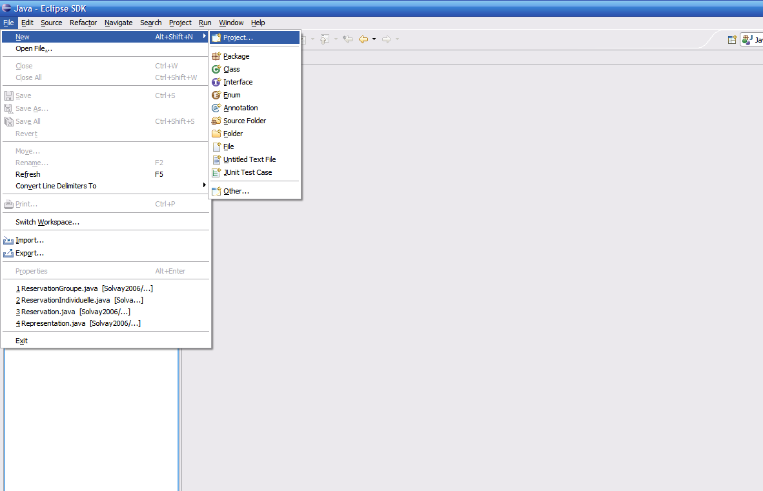
Créer un projet Eclipse – Etape 1

Slide 39
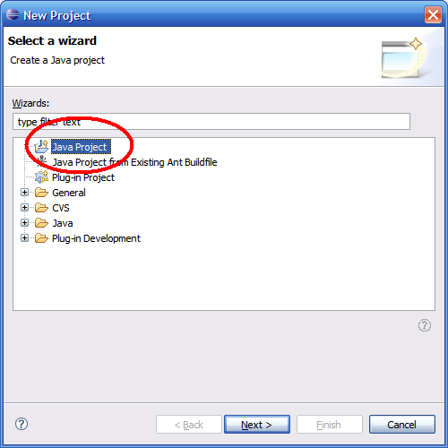
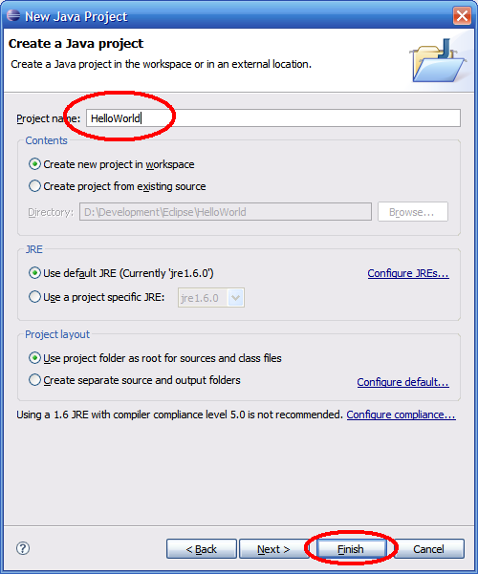
Créer un projet Eclipse – Etape 2

Slide 40
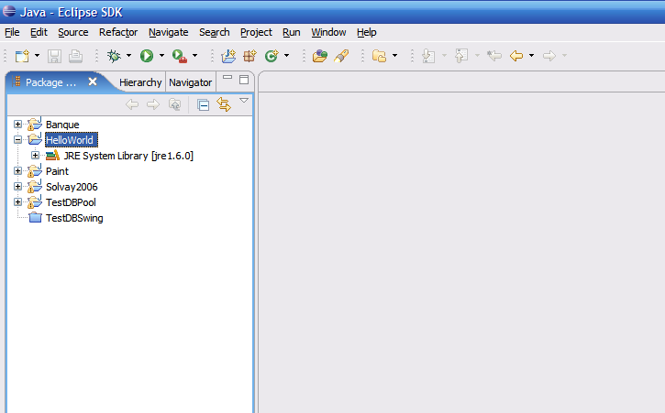
Créer un projet Eclipse – Etape 3
Le contenu de votre projet
(les classes) apparaîtra ici

Slide 41
Une première application en Java
Maintenant que notre projet a été créé, nous pouvons commencer à développer une application
Une application Java est composée de « Classes »
  En règle générale, chaque classe correspond à un fichier
  Chaque fichier « source » (le code de chaque classe) est sauvé avec un nom de fichier correspondant au nom de la classe et l’extension « .java »
  Java est dit « case-sensitive » ➔ Distingue majuscules et minuscules!!!
Notre première application sera composée d’une seule classe
  Le nom de cette classe sera « HelloWorld »
  Elle sera donc enregistrée dans un fichier nommé « HelloWorld.java »
  Le code de cette classe (fourni plus loin) doit être recopié tel quel
  ATTENTION
    Chaque symbole importe
    Une majuscule n’est pas une minuscule

Slide 42
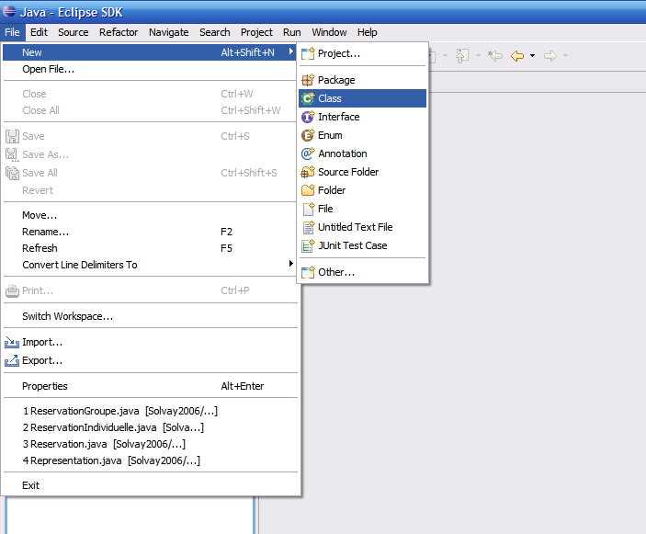
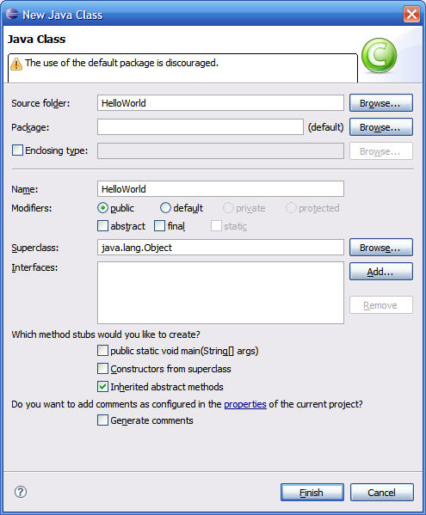
Une première application en Java

Slide 43
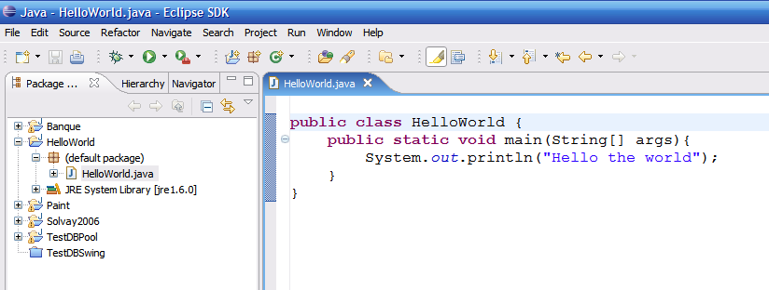
Une première application en Java
public class HelloWorld
{
public static void main (String[]args)
{
System.out.println("Hello the World");
}
}
La première ligne du programme doit être la déclaration de la classe
Tout programme doit contenir une méthode
main qui porte la signature ci-contre
Écrire à l’écran “Hello the World”
Fermer les accolades

Slide 44
Une première application en Java
Une fois le programme écrit (ici l’unique classe), il reste à le lancer
Pour lancer une application Java, il faut
  La compiler (fait automatiquement par Eclipse)
  Lancer la machine virtuelle (JVM) (fait automatiquement par Eclipse)
  Ordonner à la JVM d’appeler la méthode « main » de la classe principale
  ➔ Créer une « configuration de lancement » dans Eclipse
  ➔ Pour « apprendre » à Eclipse comment lancer notre programme
  ➔ Une fois cette configuration créée, on pourra relancer le programme en cliquant simplement sur le bouton

Slide 45
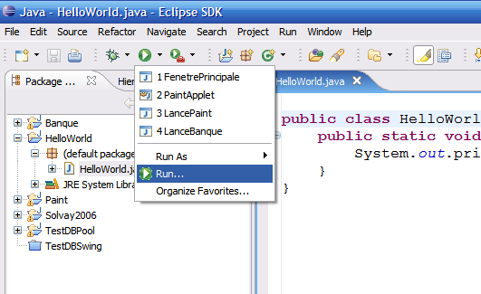
Une première application en Java
Créer une configuration de lancement Eclipse

Slide 46
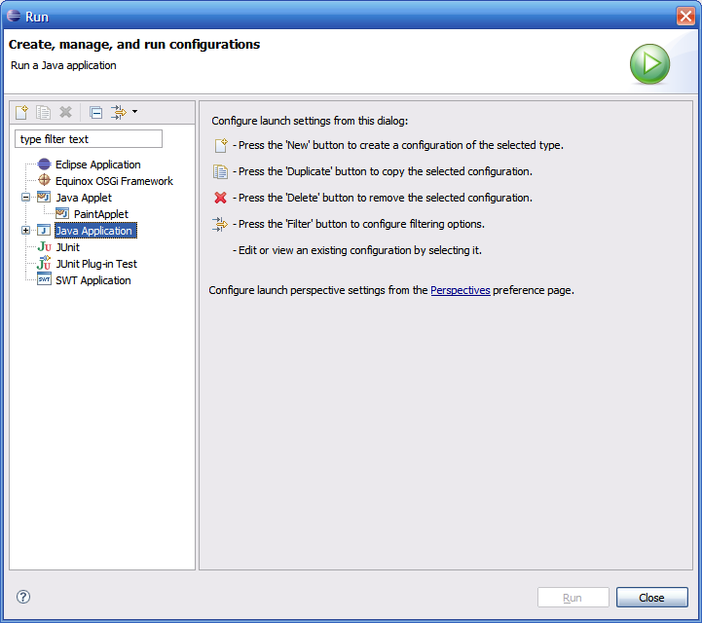
Une première application en Java
Créer une configuration de lancement Eclipse
2
1

Slide 47
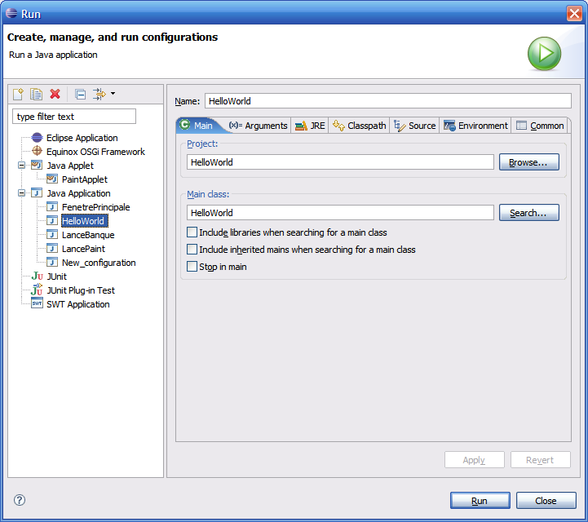
Une première application en Java
Créer une configuration de lancement Eclipse
1
Nom de la configuration de lancement
2
Nom de votre projet (indiqué automatiquement)
3
Nom de la classe principale
(normalement indiqué automatiquement)
4
Cliquez sur « Run » pour lancer le programme

Slide 48
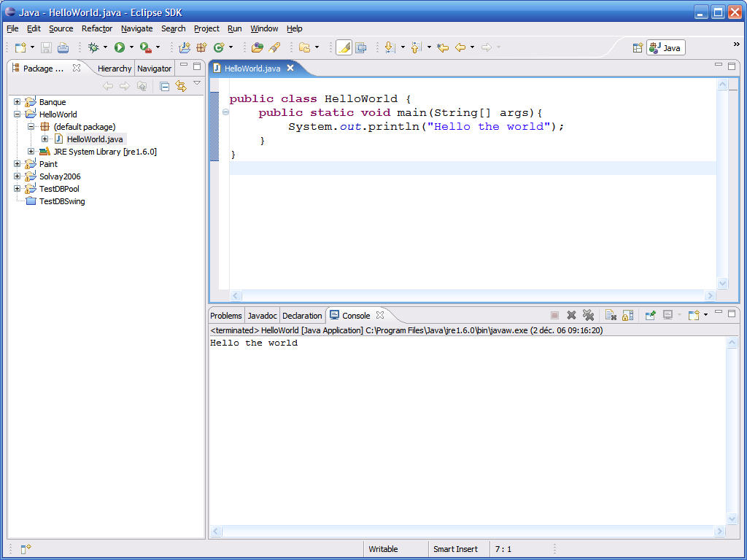
Une première application en Java
Le résultat de votre application
Cliquez sur le bouton « Run »
pour relancer votre programme
La « Console » affiche le résultat
de votre programme

Slide 49
Introduction à Java
III. Syntaxe du langage Java

Slide 50
Survol du chapitre
Le « vocabulaire » de Java: Mots-clés et variables
  Mots-clé
  Identificateurs: Quel nom donner à ses variables, méthodes et classes?
  Les variables
    Variables primitives
    Création et utilisation
    Chaînes de caractères
La « grammaire » de Java: Structures et règles
  Arithmétique et opérateurs
  Instructions et blocs d’instructions
  Structures de contrôle
    If, then, else
    For
    While et Do… While
    Break et Continue
Conventions
  Commentaires dans le code source
  Conventions d’écriture
Trucs et astuces de base
  Méthodes essentielles
  Les tableaux (« Array »)

Slide 51
Syntaxe Java
Un langage informatique est composé de
  Mots-clés
  ➔ Constituent le vocabulaire du langage
  Structures et règles
  ➔ La « grammaire » du langage (=la forme requise des instructions)
  Conventions
  ➔ En général des règles de notations adoptées par tous les programmeurs

Slide 52
Vocabulaire Java
Mots-clé: Le « vocabulaire » de Java
abstract | else | interface | switch
assert | enum | long | synchronized
boolean | extends | native | this
break | false | new | throw
byte | final | null | throws
case | finally | package | transient
catch | float | private | true
char | for | protected | try
class | goto | public | void
const | if | return | volatile
continue | implements | short | while
default | import | static
do | instanceof | strictfp
double | int | super

Slide 53
Vocabulaire Java
Identificateurs
En informatique, on définit des variables, des classes et des fonctions (ou méthodes)
Un identificateur (identifier) permet de désigner une classe, une méthode, une variable, c’est le nom que vous choisissez de leur donner
On ne peut choisir n’importe quel nom. En Java en particulier:
  Interdiction d’utiliser les mots-clés
  Ne peuvent pas contenir:
    D’espaces
    De caractères internationaux (accents, etc.) (techniquement possible mais déconseillé)
  Commencent par:
    Une lettre
    Un « $ »
    Un « _ » (underscore)
  Ne commencent pas par:
    Un chiffre
    Un signe de ponctuation autre que « $ » ou « _ »

Slide 54
Vocabulaire Java
Les variables
Une variable est un endroit de la mémoire à laquelle on a donné un nom de sorte que l’on puisse y faire facilement référence dans le programme
Une variable a une valeur, correspondant à un certain type
La valeur d’une variable peut changer au cours de l’exécution du programme
Une variable Java est conçue pour un type particulier de donnée

Slide 55
Vocabulaire Java
Types de variables en Java: Types primitifs (1/4)
Les types de données primitifs en Java sont prédéfinis et en nombre limité:
boolean:

Slide 56
Vocabulaire Java
Types de variables en Java: Types primitifs (2/4)
Explication:
  byte : codé sur 8 bits ➔ 2⁸ valeurs ➔ (–2⁷) to (2⁷–1) = -128 à 127
  int : codé sur 32 bits ➔ 2³² valeurs ➔ (–2³¹) to (2³¹–1)
Déclaration et initialisation :
  int int x=12;
  short short x= 32; (short x=33000; // Hors limite)
  long long x= 200L; // Nombre accolé à un L
  byte byte x=012; // Nombre commençant avec un 0
  double double x=23.2323;
  float float x= 23.233F; // Nombre accolé à un F
  char char c=‘a’; char c=‘\u0061’; char c=(char)97;
  boolean boolean b=true;

Slide 57
Vocabulaire Java
Types de variables en Java: Types primitifs (3/4)
Pour pouvoir être utilisée, une variable en Java doit être
  Déclarée (définir son nom et son type)
  Initialisée (lui donner une valeur initiale)
  ➔ Peut se faire en même temps que la déclaration
  Assignée (modifier sa valeur au cours de son cycle de vie)
Syntaxe:
  int t; Déclaration d’un entier t (t est l’identificateur)
  int u = 3; Déclaration et initialisation d’un entier u
  t=7; Initialisation de t à la valeur 7
  u=t; Assignation (affectation) de la valeur de t à u
  m=9; ERREUR: « m » n’a pas été déclaré
  char c; Déclaration
  c=‘a’; Initialisation

Slide 58
Vocabulaire Java
Types de variables en Java: Types primitifs (4/4)
Fonctionnement:
int a = 5;
int b = 8;
a=b;
Déclaration et initialisation de 2 entiers: a et b
Affectation de la valeur de b à a
a=8
b=8
Désormais, il existe deux variables en mémoire qui ont la même valeur

Slide 59
Vocabulaire Java
Les chaînes de caractères
Les chaînes de caractères (« String ») sont essentielles et omniprésentes dans les programmes informatiques
Or il n’existe pas de type primitif « string » en Java
String n’est en fait pas un type primitif, c’est une classe (cf. plus loin)
Leur utilisation ressemble néanmoins très fort à celle des autres types:
  Déclaration de deux String:
  String s1, s2; // On peut toujours déclarer plusieurs variables de même type
  // simultanément en les séparant par des virgules
  Initialisation :
  s1 = "Hello";
  s2 = "le monde";
  Déclaration et initialisation :
  String s3 = "Hello";
  Concaténation :
  String s4 = s1 + " " + s2;

Slide 60
Grammaire Java
Arithmétique et opérateurs: opérateurs arithmétiques
Quelle est la valeur de : 5+3*4+(12/4+1)
Règles de précédences sur les opérateurs:
Niveau | Symbole | Signification
1 | () | Parenthèse
2 | * / % | Produit Division Modulo
3 | + - | Addition ou concaténation Soustraction

Slide 61
Grammaire Java
Arithmétique et opérateurs – Opérateurs de comparaison et logiques
Pour comparer deux valeurs:
Opérateurs logiques:
Opérateur | Exemple | Renvoie TRUE si
> >= | v1 > v2 v1 >= v2 | v1 plus grand que v2 Plus grand ou égal
< <= | v1 < v2 v1 <= v2 | Plus petit que Plus petit ou égal à
== != | v1 == v2 v1 != v2 | égal différent
Opérateur | Usage | Renvoie TRUE si
&& & | expr1 && expr2 expr1 & expr2 | expr1 et expr2 sont vraies Idem mais évalue toujours les 2 expressions
|| | | expr1 || expr2 expr1 | expr2 | Expr1 ou expr2, ou les deux sont vraies idem mais évalue toujours les 2 expressions
! | ! expr1 | expr1 est fausse
!= | expr1 != expr2 | si expr1 est différent de expr2

Slide 62
Grammaire Java
Arithmétique et opérateurs – Opérateurs d’assignation
L’opérateur de base est ‘=‘
  Exemple: int a = 5;
Il existe des opérateurs d’assignation qui réalisent à la fois
  une opération arithmétique, logique, ou bit à bit
  et l’assignation proprement dite
Opérateur | Exemple | Équivalent à
+= | expr1 += expr2 | expr1 = expr1 + expr2
-= | expr1 -= expr2 | expr1 = expr1 – expr2
*= | expr1 *= expr2 | expr1 = expr1 * expr2
/= | expr1 /= expr2 | expr1 = expr1 / expr2
%= | expr1 %= expr2 | expr1 = expr1 % expr2
++ | expr1++ | expr1 = expr1 + 1
-- | expr1-- | expr1 = expr1 - 1

Slide 63
Grammaire Java
Instructions et blocs d’instruction
Une instruction
  Réalise un traitement particulier:
  Renvoie éventuellement le résultat du calcul
  Est comparable à une phrase du langage naturel
  Constitue l’unité d’exécution
  Est (presque) toujours suivie de « ; »
  Il en existe plusieurs types: déclaration, assignation, envoi de message, etc.
Un bloc
  Est une suite d’instructions entre accolades « { » et « } »
  Délimite la portée des variables qui y sont déclarées
  Suit (presque) toujours la déclaration des classes et méthodes
  Définit également le contenu des boucles et structures conditionnelles
  Doit toujours être refermé (autant de « { » que de « } »)

Slide 64
Grammaire Java
Instructions et blocs d’instruction
Types d’instructions:
  Déclaration
    Définit un élément (variable, méthode ou classe)
    Constitue la signature de cet élément
    S’il s’agit d’une déclaration de variable:
      Est normalement toujours suivie d’un « ; »
      Ex: int unNombreEntier;
    S’il s’agit d’une déclaration de classe ou de méthode:
      Est normalement toujours suivie d’un bloc d’instructions
      Ex: int uneMethodeQuiRenvoieUnEntier(){…}
      On définit alors dans le bloc les traitements (instructions) à réaliser par la méthode
  Assignation
    Sert à modifier la valeur d’une variable
    Est toujours suivie d’un « ; »
    Ex: a = 57;
  Envoi de message
    Sert à appeler une méthode (lancer un traitement)
    Est toujours suivie d’un « ; »
    Ex: monChien.vaChercher(leBaton);

Slide 65
Grammaire Java
Structures de contrôle
Les structures de contrôles permettent d’arrêter l’exécution linéaire des instructions (de bas en haut et de gauche à droite)
Il en existe 4 grands types:
  Les conditionnelles (« SI … ALORS … SINON … »)
  Les boucles (« TANT QUE … JE REFAIS … »)
  Les branchements (« JE SORS DE LA BOUCLE ET JE VAIS A … »)
  Le traitement d’exceptions (« J’ESSAIE … MAIS SI CA PLANTE … »)
Type d’instruction | Mots clés associés
Conditionnelle | if() else – switch() case
Boucle | for( ; ; ) – while () – do while()
Branchement | label : -- break – continue -- return
Traitement d’exceptions | try catch finally – throw

Slide 66
Grammaire Java
Structures de contrôle
Les conditionnelles (traditionnellement « IF – THEN »)
if (LA_CONDITION_A_EVALUER)
{
//instructions à réaliser si la condition est rencontrée
}
Les conditionnelles (traditionnellement « IF – THEN – ELSE »)
if (LA_CONDITION_A_EVALUER)
{
//instructions à réaliser si la condition est rencontrée
}
else
{
//instructions à réaliser si elle n’est pas rencontrée
//Peut contenir elle-même d’autres sous-conditions
}

Slide 67
Grammaire Java
Structures de contrôle
Une autre forme de conditionnelle: SWITCH – CASE
  Permet d’évaluer une variable numérique entière
  Et de provoquer des traitements différents selon sa valeur
switch(UNE_VARIABLE_NUMERIQUE_ENTIERE)
{
case 1 : instructions; // A réaliser si elle vaut 1
case 2 : instructions; break; // Si elle vaut 2
default : instructions; // Dans tous les autres cas
}

Slide 68
Grammaire Java
Structures de contrôle
Les boucles FOR (boucles traditionnelles)
for (initialisation; condition; mise à jour de valeurs){
// instructions
}
Initialisation: à exécuter lorsque le programme rentre pour la première fois dans la boucle ➔ Sert à définir le compteur de la boucle
Condition: à remplir pour recommencer le bloc d’instructions
Mise à jour: instruction exécutée chaque fois que la boucle est terminée
Exemple:
for (int i=0 ; i<10 ; i++) {
System.out.println("The value of i is : " + i);
}

Slide 69
Grammaire Java
Structures de contrôle
Un autre forme de boucle: WHILE – DO WHILE
while (CONDITION_A_RENCONTRER_POUR_CONTINUER) {
// Instructions à réaliser tant que la condition est
// rencontrée. A la fin de chaque itération, on
// réévalue la condition et on décide soit de rester
// dans la boucle avec une nouvelle itération, soit de sortir
}
Exemple:
int i = 0;
while(i<10) {
System.out.println("The value of i is : " + i);
i++;
}

Slide 70
Grammaire Java
Structures de contrôle
Interrompre une boucle une fois lancée: BREAK / CONTINUE
  BREAK: achève immédiatement la boucle ou la conditionnelle
  CONTINUE: ignore le reste des instructions et passe tout de suite à l’itération suivante (au début de la boucle)
for (int i=0; i<10 ;i++){
if (i==5) continue; // Si i=5, on passe à 6 sans afficher
if (i==7) break; // Si i=7, on sort de la boucle
System.out.println("The value of i is : " + i);
}

Slide 71
Instructions et structures de contrôle
Structures de contrôle
BREAK [LABEL]
CONTINUE [LABEL]
outer:
for (int i=0 ; i<10 ; i++) {
for(int j=20;j>4;j--){
if (i==5) continue; // if i=5, you jump to the beginning of the loop
if (i==7) break outer; // if i=7, you jump outside the loop and continue
System.out.println("The value of i,j is :"+i+","+j);
}
}

Slide 72
Grammaire Java
Structures de contrôle
Intercepter les exceptions (« plantages »): TRY – CATCH
  Certains traitements sont parfois « à risque », càd que le programmeur ne peut savoir avec certitude à l’avance si l’instruction qu’il écrit fonctionnera correctement ou non au moment de l’exécution car cela dépendra de paramètres dont il n’a pas le contrôle
  Les blocs TRY – CATCH (littéralement « ESSAIE [ceci] ET SI CELA PROVOQUE UNE ERREUR FAIS [cela] ») permettent de « prévoir le coup » en interceptant l’erreur qui pourrait se produire et en prévoyant d’emblée une action correctrice
try{
// Une ou plusieurs instructions potentiellement « à risque »
} catch(ExceptionXYZ unProblemeDeTypeXYZ){
// Ce qu’il faut faire si un problème de type XYZ de produit
}

Slide 73
Grammaire Java
Portée des variables
Portée d’une variable et des attributs
  Portée = Section du programme dans laquelle une variable existe
  La variable ne peut donc pas être utilisée en dehors de cette section
  La portée est définie par les accolades qui l’entourent directement
  Exemple:
  Avantages
    Rend les programmes plus faciles à corriger
    Limite le risque d’erreurs liées au réemploi d’un nom pour différentes variables
if(solde < 0){
String avertissement = "Attention, solde négatif !";
}
else{
String avertissement = "Tutto va bene !";
}
System.out.println(avertissement);
// Une erreur apparaîtra dès la compilation, car la variable
// « avertissement » n’existe pas en dehors du bloc IF

Slide 74
Grammaire Java
Structure d’un programme
Un programme simple en Java doit avoir la structure suivante:
  public class NomDeLaClasse {
  public static void main(String[] args){
  // Le programme commence ici
  // Tout se passe à l’intérieur de ces accolades
  }
  }

Slide 75
Conventions
Règles de notation pour les identificateurs
Java est « case sensitive », il est donc crucial d’adopter des règles de notation claires et définitives en termes de majuscules et minuscules.
Les règles ci-dessous sont universellement appliquées par les développeurs Java et sont en particulier d’application dans toutes les classes prédéfinies
  Classes
    class BankAccount
    class RacingBike
  Interfaces
    interface Account
  Méthodes
    deposit()
    getName()
  Packages
    package coursSolvay2006;
  Variables
    int accountNumber
  Constantes
    MAXIMUM_SIZE

Slide 76
Conventions
Commentaires dans le code source
Il est hautement conseillé de « documenter » son code
Cela se fait en ajoutant des commentaires
précisant le rôle des instructions
Les commentaires sont ignorés dans le code à la compilation
Cela permet donc aussi de « neutraliser » une instruction
sans pour autant l’effacer
Pour inclure des commentaires dans le code:
  Pour une seule ligne de commentaires:
  ➔ 2 barres obliques « // » neutralisent tout le code à droite sur la même ligne
    System.out.println("Hello"); // Affiche Hello à l’écran
  Pour annuler tout un bloc de lignes: Tout le texte entre « /* » et « */ » est neutralisé
    public static void main(String[] args){
    /* La ligne qui suit sert à afficher un message à l’écran
    Le message en question est « Hello »
    Mais il peut être remplacé par n’importe quel autre */
    System.out.println("Hello");

Slide 77
Trucs et astuces de base
Méthodes essentielles
Afficher quelque chose à l’écran:
  System.out.println("Texte ou données à afficher");
Choisir un nombre aléatoire
  Math.random(); // Renvoie un double entre 0 et 1
Convertir un double en entier
  int i = (int) d; // A supposer que d est un double
Convertir un entier en chaîne de caractères
  String s = ""+i; // A supposer que i est un int
Obtenir le nombre entier contenu dans une chaîne de caractère:
  int i = Integer.parseInt(s);// Si s est une chaîne de
  // caractères faite d’1 entier
Vérifier si une chaîne de caractères est égale à une autre
  s1.equals(s2) // Renvoie true si s1=s2 et false sinon
  s1.equalsIgnoreCase(s2) // Idem sans prêter attention aux
  // majuscules/minuscules

Slide 78
Trucs et astuces de base
Méthodes essentielles
Manipuler les dates
  La classe java.util.Date
    Contient en fait un entier long qui correspond à un moment dans le temps
    exprimé en millisecondes depuis le 1/1/1970 à 0:00:00-000
    Pour créer une date:
      Date d = new Date();
      DateFormat df=DateFormat.getDateInstance(DateFormat.SHORT,Locale.FRANCE);
      try {
      d = df.parse("13/11/2005");
      } catch (ParseException e) {e.printStackTrace();}
    Pour obtenir la date et l’heure du système:
      Date d = new Date(System.currentTimeMillis());
    Pour formater une date:
      String s = DateFormat.getDateInstance(DateFormat.SHORT).format(d);
      String s = DateFormat.getDateInstance(DateFormat.LONG).format(d);
      String s = DateFormat.getDateInstance(DateFormat.MEDIUM).format(d);
    Il faut pour cela importer:
      java.util.Date, java.util.Locale, java.text.DateFormat

Slide 79
Trucs et astuces de base
Méthodes essentielles
Récupérer les entrées au clavier de l’utilisateur:
  Au début du programme (avant la déclaration de la classe):
import java.io.BufferedReader;
import java.io.InputStreamReader;
  Au moment d’inviter l’utilisateur à introduire quelque chose au clavier:
BufferedReader b = new BufferedReader(new InputStreamReader(System.in));
String s = "";
try {
s = b.readLine();
} catch(Exception e){System.exit(1);}
n = Integer.parseInt(s);

Slide 80
Exercices
Ding Ding Bottle
  Ecrire un programme qui compte de 1 à 100
  Affiche ces nombres à l’écran
  Remplace les multiples de 5 par « Bottle »
  Remplace les multiples de 7 par « Ding Ding »
  Remplace les multiples de 5 et 7 par « Ding Ding Bottle »
Calcul de factorielle
  Ecrire un programme qui calcule la factorielle de 15
  Et affiche le résultat à l’écran ainsi que tous les résultats intermédiaires
Trouve le nombre
  Ecrire un programme qui choisit un nombre entier au hasard entre 1 et 10
  Laisse 3 chances à l’utilisateur pour le trouver (en l’indiquant au clavier)
  Lui demande ensuite s’il souhaite rejouer
  Eviter au maximum les redites (ne pas répéter le code)

Slide 81
Exercices Bonus
Ecrire un programme qui affiche sur la console un triangle de la forme suivante :
    *
    ***
    *****
En paramètre, fournissez à l’application le nombre de lignes du triangle

Slide 82
Exercices
Comment procéder? Pour chaque programme:
  Créez une nouvelle classe dans votre projet « HelloWorld »
  Le code de base de la classe est le suivant:
    public class NomDeLaClasse{
    public static void main(String[] args){
    // C’est ici que vous écrirez votre programme
    }
    }
  Une fois votre programme écrit, créez une nouvelle configuration de lancement dans Eclipse et lancez-le pour en tester le fonctionnement

Slide 83
Trucs et astuces de base
Les tableaux (“Array”) (1/3)
Il arrive d’avoir à gérer un ensemble de variables qui forment un tout
Un tableau est utilisé pour stocker une collection de variables de même type
Il faut définir le type de variables que le tableau va contenir
Les tableaux sont identifiés par des crochets [ ]
Les « cases » du tableau sont identifiées par des indices dans les [ ]
L’indexation des tableaux commence toujours à 0
Un tableau doit être déclaré, initialisé, et rempli
La capacité du tableau est fournie par nomDuTableau.length
int[] nombres; // déclaration
nombres = new int[10]; // création
int[] nombres = new int[10]; // déclaration et création
nombres[0] = 28; // Le 1er élément est 28

Slide 84
Trucs et astuces de base
Les tableaux (“Array”) (2/3)
On peut construire des tableaux à plusieurs dimensions
Des tableaux à plusieurs dimensions sont en fait des tableaux de tableaux
int[][] matrice = new int[3][]; | « matrice » est une référence vers un tableau contenant lui-même 3 tableaux de taille non définie
matrice[0] = new int[4]; matrice[1] = new int[5]; matrice[2] = new int[3]; | Le premier élément de la matrice est une référence vers un tableau de 4 entiers,…
matrice[0][0] = 25; | Le premier élément du premier tableau de la matrice est un entier de valeur 25
Exemple:
Créer et initialiser une matrice contenant deux tableaux de 2 et 3 entiers respectivement
Remplir les 5 « cases » du tableau avec des valeurs entières

Slide 85
Trucs et astuces de base
Les tableaux (“Array”) (3/3)
matriceDEntiers
int[][] matriceDEntiers;
matriceDEntiers = new int[2][];
matriceDEntiers[0] = new int[2];
matriceDEntiers[1] = new int[3];
matriceDEntiers[0][0] = 25;
matriceDEntiers[0][1] = 76;
matriceDEntiers[1][0] = 13;
matriceDEntiers[1][1] = 45;
matriceDEntiers[1][2] = 68;
[0]
25
[0]
[1]
76
13
[1]
[0]
45
[1]
[2]
68

Slide 86
Exercices
Etudiants
  Ecrire un programme permettant d’encoder les cotes d’étudiants à un examen
  Et fournissant quelques statistiques de base sur ces cotes
  Le programme demande d’abord à l’utilisateur combien de cotes il souhaite encoder (soit N)
  Ensuite il demande à l’utilisateur d’introduire une à une les notes des N étudiants (/20)
  Votre programme mémorise ces résultats
  Les affiche une fois la dernière cote encodée
  Et affiche quelques statistiques de base:
    le nombre de réussites et d’échecs
    la moyenne totale
    la cote moyenne des échecs
    la cote moyenne des succès

Slide 87
Utilisation des tableaux de taille dynamique
Les arrays ont pour défaut d’avoir une taille fixée à priori. Java fourni des collections plus souples et simples d’utilisation. La gestion de la taille est automatisé et allège la tâche du programmeur.
Pour déclarer une variable de type tableau d’entiers :
ArrayList<Integer> monTableau = nes ArrayList<Integer>();
On peut remplacer Integer par n’importe quelle “class”
Pour ajouter une donnée au tableau :
  monTableau.add(3);
Pour récupérer un élément en position k :
  Int elem = monTableau.get(k);

Slide 88
Utilisation des tableaux de taille dynamique
Parcours d’un tableau
Approche classique :
  for(int i=0; i<monTableau.size(); i++)
  {
  int elemti = monTableau.get(i);
  System.out.println(elemti);
  }
Approche “for each”
  for(int elemti : monTableau)
  {
  System.out.println(elemti);
  }

Slide 89
Les packages et les importations
Les packages offrent une organisation structurée des classes
La répartition des packages correspond à l’organisation physique
Les packages conditionnent les importations de classes
La variable CLASSPATH indique le chemin d’accès aux packages
Les packages permettent la coexistence de classes de même nom
Les mots-clé associés sont « package » et « import »
Exemple:
  package technofutur3.bank
    class NormalAccount
    class SparingAccount
  package technofutur3.mediatheque
    import technofutur3.bank.NormalAccount
package bank
class BankAccount
class SparingAccount
class NormalAccount
package mediatheque
class NormalAccount

Slide 90
Introduction à Java
IV. Programmation orientée objet en Java

Slide 91
Les concepts de l’OO
Introduction à l’orienté objet (OO)
  Pourquoi l’OO?
  Qu’est-ce que l’OO?
  Qu’est-ce qu’un « objet »?
Les principes de l’orienté objet
  L’encapsulation
    Pourquoi l’objet est-il une boîte noire?
  La classe
    Comment définir un objet?
    Comment définir les états? ➔ Déclaration des variables membres
    Comment initialiser les états? ➔ Le constructeur
    Comment définir les comportements? ➔ Déclaration des méthodes
  Interaction entre objets
    Envoi de messages
    Permettre aux objets de s’envoyer des messages ➔ Association
    Création d’objets ➔ Appeler le constructeur
  Héritage
  Modéliser les classes avec des diagrammes UML

Slide 92
Les concepts de l’OO
Pourquoi l’OO?
Des décennies durant, on a programmé en informatique en se concentrant prioritairement sur ce qui « devait se passer » dans le programme.
On a ainsi structuré les programmes en ensembles de « traitements », définis sous forme des fonctions ou procédures, que l’on pouvait appeler à tout moment et qui pouvaient manipuler toutes les données du programme.
Mais les problèmes que doivent résoudre les programmes informatiques sont devenus de plus en plus complexes et ce découpage en fonctions ou traitements est devenu sous-optimal.
De fait, il présente 3 inconvénients majeurs:
  Il rend difficile la réutilisation d’un bout de programme hors de son contexte
  Il force l’information (autrement dit les données, càd la matière première de l’informatique) à se plier aux traitements (on les structure en fonction des traitements à réaliser) alors qu’elles devraient être le point de départ
  Il est inadapté à la façon dont l’homme décrit les problèmes

Slide 93
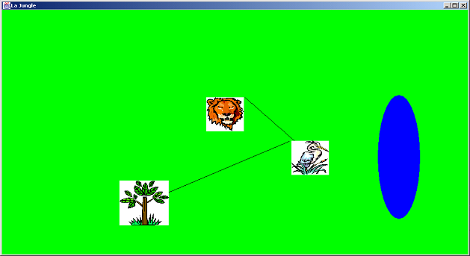
Les concepts de l’OO
Un petit écosystème
But du jeu?
  ➔ Simuler la vie dans une petite jungle composée de prédateurs, de proies, de plantes et de points d’eau

Slide 94
Les concepts de l’OO
Un petit écosystème
Règles du jeu?
  Les proies se déplacent soit vers l’eau, soit vers une plante, soit pour fuir un prédateur en fonction du premier de ces objets qu’elles repèrent
  Les prédateurs se déplacent soit vers l’eau, soit vers une proie en fonction du premier de ces objets qu’ils rencontrent
  Les plantes poussent lentement au cours du temps, tandis que l’eau s’évapore peu à peu
  Les animaux épuisent leurs ressources énergétiques peu à peu, au fur et à mesure de leurs déplacements
  Lorsque les animaux rencontrent de l’eau, ils s’abreuvent et récupèrent de l’énergie tandis que le niveau de l’eau diminue en conséquence
  Lorsqu’un prédateur rencontre une proie, il la dévore et récupère de l’énergie
  Lorsqu’une proie rencontre une plante, il la dévore et récupère de l’énergie

Slide 95
Les concepts de l’OO
Un petit écosystème
Comment procéder?
  En découpant le problèmes en quelques grand traitements:
  La proie et le prédateur doivent se déplacer
    On pense/code le déplacement de la proie et du prédateur ensemble
    ➔ Chacun des animaux doit pour cela repérer une cible
    On conçoit une fonctionnalité de repérage commune à tous les acteurs
      Les animaux cherchent l’eau
      Le prédateur cherche la proie
      La proie cherche la plante et à éviter le prédateur
  Les animaux se ressourcent
    On conçoit une fonctionnalité qui concerne tous les acteurs
  Les ressources de la plante et de l’eau évoluent
    On pense / code une fonction d’évolution des ressources

Slide 96
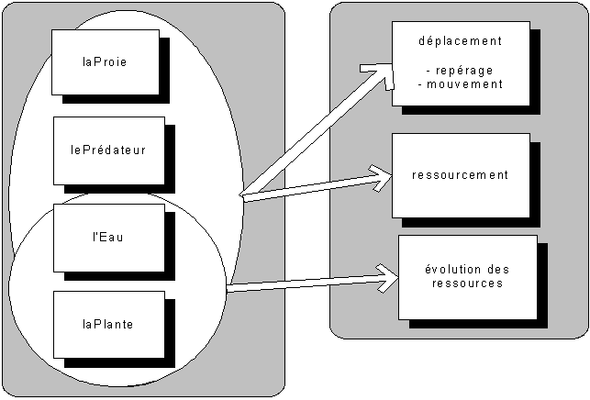
Les concepts de l’OO
Un petit écosystème
Données
Traitements

Slide 97
Les concepts de l’OO
Un petit écosystème
Enseignements?
  Les données constituent des ensembles globaux traités globalement
  Les traitements sont regroupés dans quelques grandes fonctions qui peuvent être imbriquées et faire appel les unes aux autres
  Les données sont donc partagées collectivement et les fonctions sont interpénétrées
  On a donc pensé aux traitements et à leur enchaînement AVANT de penser aux données
  ➔ Approche « TOP-DOWN »
  Modus operandi de plus en plus complexe à mesure que la complexité et interdépendances des traitements s’intensifient
  Difficulté de réutiliser les fonctions dans un autre contexte
  Difficulté de maintenance: toutes les activités impliquant tous les objets
  ➔ Si on modifie une entité, il faut vérifier l’entièreté du code

Slide 98
Les concepts de l’OO
Flashback au temps de l’assembleur
Aux origines de l’informatique
  Programmation des ordinateurs dictée par le fonctionnement des processeurs
  Programme = Succession d’instructions
  Organisation du programme et nature des instructions doit être le plus proche possible de la façon dont le processeur les exécute
    Modification des données mémorisées
    Déplacement des données d’un emplacement à un autre
    Opérations arithmétiques et de logique élémentaire
  Programmation en langage « machine »
  Exemple: « c = a + b » se programme
    LOAD a, REG1
    LOAD b, REG2
    ADD REG3, REG1, REG2
    MOVE c, REG3

Slide 99
Les concepts de l’OO
Flashback au temps de l’assembleur
Langages de programmation procéduraux
  Mise au point d’algorithmes plus complexes
  Nécessité de simplifier la programmation
  ➔ Distance par rapport au fonctionnement des processeurs
  Apparition de langages procéduraux
  ➔ Cobol, Basic, Pascal, C, etc.
  S’intercalent entre langage ou raisonnement naturel et instructions élémentaires
  Permettant d’écrire les programmes en langage plus verbal
  ➔ Ex: IF a>b THEN a = a + 5 GOTO 25…
  Nécessité donc d’une traduction des programmes en instructions élémentaires ➔ Compilation
  Raisonnement reste néanmoins conditionné par la conception des traitements et leur succession
  ➔ Eloigné de la manière humaine de poser et résoudre les problèmes
  ➔ Mal adapté à des problèmes de plus en plus complexes

Slide 100
Les concepts de l’OO
Pourquoi l’OO?
L’avènement de l’objet, il y a 40 ans…
  Afin de
    Libérer la programmation des contraintes liées au fonctionnement des processeurs
    Rapprocher la programmation du mode cognitif de résolution des problèmes
  Mise au point d’un nouveau style de langages de programmation
    Simula, Smalltalk, C++, Eiffel, Java, C#, Delphi, PowerBuilder, Python…
  Idée?
    Placer les entités, objets ou acteurs du problème à la base de la conception
    Etudier les traitements comme des interactions entre les différentes entités
    Penser aux données AVANT de penser aux traitements
    Penser un programme en modélisant le monde tel qu’il nous apparaît
    Définir des objets et les faire interagir

Slide 101
Les concepts de l’OO
Qu’est-ce que l’OO?
Comment procéder?
  Identifier les acteurs du problème: Proie/Prédateur/Plante/Eau
  Identifier les actions ou comportements de chaque acteur
    Le prédateur:
      se déplace en fonction des cibles, peut boire l’eau et manger la proie
    La proie:
      se déplace en fonction des cibles, peut boire l’eau et manger la plante
    La plante:
      pousse et peut diminuer sa quantité
    L’eau:
      s’évapore et peut diminuer sa quantité

Slide 102
Les concepts de l’OO
Qu’est-ce que l’OO?

Slide 103
Les concepts de l’OO
Qu’est-ce que l’OO?
La programmation consistera donc à définir les différents acteurs (objets), leurs caractéristiques et comportements et à les faire interagir.
La programmation OO permet donc de découper les problèmes informatiques non en termes de fonctions (que se passe-t-il?) mais en termes de données (qui intervient dans le problème?) et des services que celles-ci peuvent rendre au reste du programme (les comportements).
Programmer en OO, c’est donc définir des objets et les faire interagir.

Slide 104
Les concepts de l’OO
Qu’est-ce qu’un objet?
La programmation OO consiste à définir des objets et à les faire interagir
Qu’est-ce qu’un objet?
  ➔ Une boîte noire qui reçoit et envoie des messages
How are you?
I’m
fine!

Slide 105
Les concepts de l’OO
Qu’est-ce qu’un objet?
Que contient cette boîte?
  Du code ➔ Traitements composés d’instructions
  ➔ Comportements ou Méthodes
  Des données ➔ L’information traitée par les instructions et qui caractérise l’objet ➔ Etats ou Attributs
  Données et traitements sont donc indissociables
  Les traitements sont conçus pour une boîte en particulier et ne peuvent pas s’appliquer à d’autres boîtes

Slide 106
Les concepts de l’OO
Qu’est-ce qu’un objet?
Quelques exemples?
Objet | Attributs | Méthodes
Chien | Nom, race, âge, couleur | Aboyer, chercher le baton, mordre, faire le beau
Téléphone | N°, marque, sonnerie, répertoire, opérateur | Appeler, Prendre un appel, Envoyer SMS, Charger
Voiture | Plaque, marque, couleur, vitesse | Tourner, accélérer, s’arrêter, faire le plein, klaxonner

Slide 107
Exercices
Comptes en banque
  Quelles sont les variables d’états caractéristiques d’un compte en banque?
  Devraient-elles accessibles ou non de l’extérieur?
  Quels sont les comportements possibles d’un compte en banque?
  Devraient-elles être accessibles ou non de l’extérieur?

Slide 108
L’encapsulation
Pourquoi une boîte noire?
  L’utilisateur d’un objet ne devrait jamais avoir à plonger à l’intérieur de la boîte
  Toute l’utilisation et l’interaction avec l’objet s’opère par messages
  Les messages définissent l’interface de l’objet donc la façon d’interagir avec eux
  Il faut et il suffit de connaître l’interface des messages pour pouvoir exploiter l’objet à 100%, sans jamais avoir à connaître le contenu exact de la boîte ni les traitements qui l’animent
  L’intégrité de la boîte et la sécurité de ses données peut être assurée
  Les utilisateurs d’un objet ne sont pas menacés si le concepteur de l’objet en change les détails ou la mécanique interne
  ENCAPSULATION
Comportements
Données
Message
Message

Slide 109
La classe
Un objet sans classe n’a pas de classe
Comment les objets sont-ils définis?
  Par leur classe, qui détermine toutes leurs caractéristiques
    Nature des attributs et comportements possibles
  La classe détermine tout ce que peut contenir un objet et tout ce qu’on peut faire de cet objet
  Classe = Moule, Définition, ou Structure d’un objet
  Objet = Instance d’une classe
  Une classe peut-être composite ⬄ peut contenir elle-même des objets d’autres classes
    Ex: Une voiture contient un moteur qui contient des cylindres…
    Ex: Un chien possède des pattes…

Slide 110
La classe
Un objet sans classe n’a pas de classe
Quelques exemples?
  La classe « chien » définit:
    Les attributs d’un chien (nom, race, couleur, âge…)
    Les comportements d’un chien (Aboyer, chercher le bâton, mordre…)
  Il peut exister dans le monde plusieurs objets (ou instances) de chien
Classe | Objets
Chien | Mon chien: Bill, Teckel, Brun, 1 an Le chien de mon voisin: Hector, Labrador, Noir, 3 ans
Compte | Mon compte à vue: N° 210-1234567-89, Courant, 1.734 €, 1250 € Mon compte épargne: N° 083-9876543-21, Epargne, 27.000 €, 0 €
Voiture | Ma voiture: ABC-123, VW Polo, grise, 0 km/h La voiture que je viens de croiser: ZYX-987, Porsche, noire, 170 km/h

Slide 111
La classe
Un objet sans classe n’a pas de classe
import java.lang.*;
public class Voiture {
}
Class Body
Déclaration
de la classe
private String marque;
private int vitesse;
private double reserveEssence;
public Voiture(String m,int v,double e){
marque=m ;
vitesse=v;
reserveEssence=e;
}
public String getMarque(){return marque;}
public void setMarque(String m){marque=m;}
…
public void accelere(int acceleration) {
vitesse += acceleration;
}
public void ravitaille(double quantite){
reserveEssence+=quantite;
}
Variables d’instance
ou « champs »
Définition du
constructeur
Méthodes d’accès
Définition
des
méthodes

Slide 112
La classe
Déclaration des attributs
Les attributs d’un objet sont définis par ses variables membres
Pour définir les attributs d’un objet, il faut donc définir les variables membres de sa classe
Les principes suivants gouvernent toutes les variables en Java:
  Une variable est un endroit de la mémoire à laquelle on a donné un nom de sorte que l’on puisse y faire facilement référence dans le programme
  Une variable a une valeur, correspondant à un certain type
  La valeur d’une variable peut changer au cours de l’exécution du programme
  Une variable Java est conçue pour un type particulier de donnée
  Une déclaration typique de variable en Java a la forme suivante:
    int unNombre;
    String uneChaineDeCaracteres;

Slide 113
La classe
Déclaration des attributs
Rappel: toute variable doit être déclarée et initialisée
Les variables membres sont des variables déclarées à l’intérieur du corps de la classe mais à l’extérieur d’une méthode particulière, c’est ce qui les rend accessibles depuis n’importe où dans la classe.
La signature de la variable :
    Les modificateurs d’accès: indiquent le niveau d’accessibilité de la variable
    [static]: permet la déclaration d’une variable de classe
    [final]: empêche la modification de la variable (➔ Crée une constante)
    [transient]: on ne tient pas compte de la variable en sérialisant l’objet
    [volatile]: pour le multithreading
    Le type de la variable (ex: int, String, double, RacingBike,…)
    Le nom de la variable (identificateur)
Exemples:
    private int maVitesse; // Je possède un entier « maVitesse »
    private final String maPlaque; // « maPlaque » est constante
optionnels

Slide 114
La classe
Déclaration des attributs
Les modificateurs d’accès qui caractérisent l’encapsulation sont justifiées par différents éléments:
Préservation de la sécurité des données
  Les données privées sont simplement inaccessibles de l’extérieur
  Elles ne peuvent donc être lues ou modifiées que par les méthodes d’accès rendues publiques
Préservation de l’intégrité des données
  La modification directe de la valeur d’une variable privée étant impossible, seule la modification à travers des méthodes spécifiquement conçues est possible, ce qui permet de mettre en place des mécanismes de vérification et de validation des valeurs de la variable
Cohérence des systèmes développés en équipes
  Les développeurs de classes extérieures ne font appel qu’aux méthodes et, pour ce faire, n’ont besoin que de connaître la signature. Leur code est donc indépendant de l’implémentation des méthodes

Slide 115
La classe
Déclaration des attributs
En java, les modificateurs d’accès sont utilisés pour protéger l’accessibilité des attributs et des méthodes.
Les accès sont contrôlés en respectant le tableau suivant:
Mot-clé | classe | package | sous classe | world
private | Y
protected | Y | Y | Y
public | Y | Y | Y | Y
[aucun] | Y | Y
Seul les membres publics sont visibles depuis le monde extérieur.
Une classe a toujours accès à ses membres.
Une classe fille (ou dérivée) n’a accès qu’aux membres publics et protected de la classe mère.
Les classes d’un même package protègent uniquement leurs membres privés (à l’intérieur du package)

Slide 116
Bien utiliser les accesseurs et comprendre l’encapsulation
De manière générale, on évitera de déclarer un attribut “public”
Ou alors, n’importe qui pourra modifier la variable.
Il faudra paramétrer les accès en utilisant les packages : seules les classes du même package (que vous controllez vous même!!!) pourront modifier les variables packagées.
Pour packager une variable, une méthode ou une classe. ne mettez aucun accesseur devant celle-ci. Créez juste un package (càd. un répertoire dans le système de fichiers) et déclarez que votre classe appartient au package au tout début du fichier via :
    package nomdepackage;

Slide 117
Exercices
Création d’une classe compte en banque packagée
  Créez un nouveau projet Eclipse
  Créez un nouveau package « banksys »
  Créez-y une nouvelle classe « CompteEnBanque »
  Déclarez les attributs de la classe
Orienté objet et bases de données
  Quelle analogie peut-on établir entre orienté objet et bases de données?
  Quelles sont les limites de cette analogie?

Slide 118
Exercices
Analyser la classe Scope
  Que se passe-t-il à l’exécution du programme?
  Exécuter le programme pour vérifier
  Même question si la méthode job() est redéfinie comme suit:
public void job() {
i=5;
for(int i=0;i<10;i++) {
System.out.println(++this.i);
}
}

Slide 119
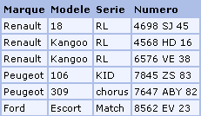
Exercices
Similitudes avec les bases de données?
  Classe ➔ Table
  Attribut ➔ Champ / Colonne
  Objet ➔ Tuple (enregistrement) de la table
  Valeur ➔ Valeur du champ ou de la colonne
Mais il y a des limites à cette analogie (qui apparaîtront plus tard)

Slide 120
La classe
Déclaration des attributs
Chaque objet a sa propre “mémoire” de ses variables d’instance
Le système alloue de la mémoire aux variables de classe dès qu’il rencontre la classe. Chaque instance possède la même valeur d’une variable de classe.
variable d’instance
solde
solde
class BankAccount {
int solde;
static int soldePrim;
void deposit(int amount){
solde+=amount;
soldePrim+=amount;
}
}
soldePrim
variable de classe
Account1
Account2

Slide 121
La classe
Déclaration des attributs
Variables et méthodes statiques
  Initialisées dès que la classe est chargée en mémoire
  Pas besoin de créer un objet (instance de classe)
Méthodes statiques
  Fournissent une fonctionnalité à une classe entière
  Cas des méthodes non destinées à accomplir une action sur un objet individuel de la classe
  Exemples: Math.random(), Integer.parseInt(String s), main(String[] args)
  Les méthodes statiques ne peuvent pas accéder aux variables d’instances (elles sont “au-dessus” des variables d’instances)
class AnIntegerNamedX {
int x;
static public int x() { return x; }
static public void setX(int newX) { this.x = newX; }
}
x est une variable d’instance, donc inaccessible pour la méthode static setX

Slide 122
La classe
Le constructeur
Comme on l’a vu, les variables doivent être initialisées
Or la déclaration des attributs n’inclut généralement pas d’initialisation
De plus, comment pourrait-on connaître à l’avance la valeur des différentes variables membres, puisqu’elle sera propre à chaque instance (objet) de la classe? (Chaque voiture a sa propre marque, sa propre couleur et sa propre vitesse)
Il faut donc définir dans la classe un mécanisme permettant de donner une valeur aux variables membres (aux états) de l’objet
Ce mécanisme s’appelle le « constructeur »
Une classe doit toujours avoir au minimum un constructeur
Le constructeur recevra les valeurs à attribuer aux variables et les y affectera
Le constructeur servira ainsi à « matérialiser » la classe et sera donc appelé chaque fois qu’un objet de la classe doit être créé
Le constructeur est donc la « Recette » pour fabriquer un objet

Slide 123
La classe
Le constructeur
A le même nom que la classe
Utilise comme arguments des variables initialisant son état interne
On peut surcharger les constructeurs, i.e définir de multiples constructeurs (plusieurs recettes existent pour fabriquer un même objet avec des ingrédients différents)
Il existe toujours un constructeur. S’il n’est pas explicitement défini, il sera un constructeur par défaut, sans arguments
Signature d’un constructeur:
  Modificateur d’accès (en général public)
  Pas de type de retour
  Le même nom que la classe
  Les arguments sont utilisés pour initialiser les variables de la classe
public Voiture(String m,int v,double e)
{
marque=m ;
vitesse=v;
reserveEssence=e;
}
public Voiture(String m)
{
marque=m ;
vitesse=0;
reserveEssence=0;
}

Slide 124
Exercices
Comptes en banque
  Créer deux constructeurs différents dans la classe CompteEnBanque

Slide 125
Interaction entre objets
Création d’objets
Notons toutefois qu’il ne « se passe » toujours rien dans notre programme à ce stade
En effet, nous avons conçu deux classes, dont nous avons défini les caractéristiques, les constructeurs et les comportements possibles, mais nous n’avons toujours créé aucun objet
Nous n’avons en fait encore que défini ce que seraient un compte en banque ou une personne si nous en créions dans notre programme
Pour qu’il « se passe » quelque chose, il faudrait donc que nous matérialisions nos classes, autrement dit que nous les instancions, ce qui signifie que nous « créions des objets »
Pour ce faire, il faut appeler le constructeur de la classe dont nous souhaitons créer une instance

Slide 126
Interaction entre objets
Création d’objets
L’appel au constructeur
  Se fait pour initialiser un objet
    Provoque la création réelle de l’objet en mémoire
    Par l’initialisation de ses variables internes propres
  Se fait par l’emploi du mot clé « new »
Voiture v1, v2;
v1 = new Voiture("Peugeot", 120, 35.3);
v2 = new Voiture("Ferrari");

Slide 127
Interaction entre objets
Création d’objets
Déclaration et création d’objets
Déclaration : Point p;
Création : p = new Point(2,3);
p
????
x
0
1. Cherche une place
p
????
y
0
x
7
2. Assignation d’une valeur
p
????
y
10
x
2
3. Exécution du constructeur
p
????
y
3
x
2
4. Création du pointeur
p
0123abcd
y
3

Slide 128
Exercices
Comptes en banque
  Création d’une classe Principale
    Créer une classe « Principale » représentant un scénario possible d’utilisation de vos classes.
    Mettez cette classe en dehors du package.
    Y définir une méthode « main », dans laquelle déclarer quelques objets de type « CompteEnBanque »
    Instancier arbitrairement ces quelques comptes
    Réaliser quelques opérations sur les comptes (retraits, dépôts, virements, calcul d’intérêts, etc.)
    Afficher tous les comptes à l’écran
    Jouez avec les accesseurs et constatez les conséquences au niveau de la méthode main.

Slide 129
La classe
Déclaration des méthodes
Quid des comportements?
  La classe définit aussi les comportements des objets
  Les comportements sont les messages que les objets de la classe peuvent comprendre ➔ « Aboie », « Va chercher », « Fais le beau »
  Les traitements ou instructions à réaliser lorsqu’un message en particulier est envoyé à un objet sont définis dans la classe mais restent cachés (cf. boîte noire)
  Certains messages requièrent des renseignements complémentaires
  ➔ « Va chercher… le bâton », « Aboie… 3 fois très fort »
  Une méthode peut renvoyer une valeur ou un objet à son expéditeur

Slide 130
La classe
Déclaration des méthodes
Quid des comportements?
  Pour déclencher un traitement, il faut donc envoyer un message à l’objet concerné ➔ On n’invoque jamais une fonction dans le vide
  L’opérateur d’envoi de messages est le point « . »
  Pour envoyer un message, il faut toujours préciser à quel objet en particulier on le destine
    Ex: monChien.vaChercher(leBaton)
  Si on ne précise pas le destinataire, Java considère qu’on est son propre destinataire
    Ex: vaChercher(leBaton)
    ➔ C’est celui qui envoie l’ordre qui le reçoit
    ➔ Ce qui peut aussi s’écrire: this.vaChercher(leBaton)
  « this » signifie en effet « l’objet présent »

Slide 131
La classe
Déclaration des méthodes
Une méthode est composée de:
Signature d’une méthode:
    Modificateurs d’accès : public, protected, private, aucun
    [modificateurs optionnels] : static, native, synchronized, final, abstract
    Type de retour : type de la valeur retournée
    Nom de la méthode (identificateur)
    Listes de paramètres entre parenthèses (peut être vide mais les parenthèses sont indispensables)
    [exception] (throws Exception)
Au minimum:
  La méthode possède un identificateur et un type de retour
  Si la méthode ne renvoie rien ➔ le type de retour est void
Les paramètres d’une méthode fournissent une information depuis l’extérieur du “scope” de la méthode (idem que pour le constructeur)
public void deposit (int amount) {
}
Sa déclaration
solde+=amount ;
Son corps
Signature

Slide 132
La classe
Déclaration des méthodes
Qu’est-ce que « l’interface » d’une méthode
  L’interface d’une méthode, c’est sa signature
  Cette signature, qui définit l’interface de la méthode, correspond en fait au message échangé quand la méthode est appelée
  Le message se limite de fait uniquement à la signature de la méthode
    Type de retour
    Nom
    Arguments
  L’expéditeur du message n’a donc jamais besoin de connaître l’implémentation ou corps de la méthode
  On a donc:
    Déclaration = Signature = Message de la méthode
    Bloc d’instruction = Corps = Implémentation de la méthode

Slide 133
Exercices
Comptes en banque
  Déclarer et implémenter les méthodes (comportements) de la classe compte en banque
  Définissez en particulier une méthode « afficheToi » qui affiche les caractéristiques du comptes à l’écran
  Utilisez pour cela la méthode System.out.println(« … »);

Slide 134
Interaction entre objets
Qu’est-ce qu’un envoi de message?
Tout ce qui se produit dans un programme OO est le résultat d’objets qui interagissent
L’interaction entre deux objets consiste en l’envoi d’un message de l’objet A à l’objet B
Cet envoi de message est comme un ordre ou une question qu’un objet adresse à l’autre
Techniquement, un envoi de message se matérialise par l’appel d’une méthode définie dans la classe de l’objet destinataire
Exemple:
  Soit un objet Maître et un objet Chien
  Le maître peut envoyer un message au chien:
  ➔ monChien.faisLeBeau();

Slide 135

Interaction entre objets
Qu’est-ce qu’un envoi de message?
Exemple?
  Quand le lion s’abreuve, il provoque une diminution de la quantité d’eau
  Ce n’est pas le lion qui réduit cette quantité
  Le lion peut seulement envoyer un message à l’eau, lui indiquant la quantité d’eau qu’il a consommée
  L’eau gère seule sa quantité, le lion gère seul son énergie et ses déplacements
Classe Lion
Classe Eau
boire()
diminueQté()

Slide 136
Interaction entre objets
Association
Comment le lion connaît-il le message à envoyer à l’eau?
  Pour pouvoir envoyer un message à l’eau, il faut que le lion connaisse précisément l’interface de l’eau
  La classe lion doit pour cela « connaître » la classe eau
  Cette connaissance s’obtient par l’établissement d’une communication entre les deux classes
  De tels liens peuvent être
    Circonstanciels et passagers ➔ Dépendance
    (le lien ne se matérialise que dans une méthode)
    Persistants ➔ Association
  On distingue 3 types de liens d’association, du + faible au + fort:
    Association simple (il y a envoi de messages entre les classes)
    Agrégation faible (une classe possède un attribut de l’autre type)
    Agrégation forte = Composition (l’agrégé n’existe pas sans son contenant)

Slide 137
Interaction entre objets
Association
L ’association entre classes
Multiplicité des associations
Personne
Société
Travaille pour
Proie
Fuit
Chasse
Prédateur
Personne
Société
Employé
0..1
0..*
Employeur

Slide 138

Interaction entre objets
Association
Exemple:
class Musicien {
private List<Instrument> mesInstruments = new List<Instrument>();
public Musicien() {}
public void addInstrument(Instrument unInstrument) {
mesInstruments.add(unInstrument);
unInstrument.setMusicien(this);
}
}
class Instrument {
private Musicien monMusicien;
public Instrument() {}
public void setMusicien(Musicien monMusicien) {
this.monMusicien = monMusicien;
}
}

Slide 139
Interaction entre objets
Association
Deux types d’association particuliers:
  L’agrégation faible
    L’objet « agrégeant » contient une ou plusieurs instances de la classe « agrégée »
  L’agrégation forte ou Composition
    L’objet « composé » est créé dans la classe « composite » et est détruit si la l’objet composite est détruit
Agrégation faible
Conducteur
Voiture
1
Moteur
Composition
1
1
1
1
1
n
1
Cylindre
Carburateur

Slide 140
Interaction entre objets
Association
Une classe peut être associée à elle-même: Auto-association
L’association peut être unidirectionnelle
(les messages ne sont envoyés que d’une classe vers l’autre)
Subordonné
Salarié
*
Chef
1
diriger
Thermostat
Consulte
tempér.
Thermomètre

Slide 141
Modéliser les classes avec des diagrammes UML
Diagramme de classes
Le but du diagramme de classes est de représenter les classes au sein d’un modèle
Dans une application OO, les classes possèdent:
  Des attributs (variables membres)
  Des méthodes (fonctions membres)
  Des relations avec d’autres classes
C’est tout cela que le diagramme de classes représente
L’encapsulation est représentée par:
  - (private), + (public), # (protected)
Les attributs s’écrivent:
  -/+/# nomVariable : Type
Les méthodes s’écrivent:
  -/+/# nomMethode(Type des arguments) : Type du retour ou « void »
Nom Classe
Attributs
Méthodes()

Slide 142
Modéliser les classes avec des diagrammes UML
Diagramme de classes
Exemple
Joueur
-nom: int
-numero: int
-position: int
+tapeLaBalle: void
+seDeplace: void

Slide 143
Modéliser les classes avec des diagrammes UML
Représenter les relations entre classes
Les relations d’héritage sont représentées par:
  A B signifie que la classe A hérite de la classe B
L’association est représentée par:
  A B signifie que la classe A envoie des messages
  à la classe B grâce à ses attributs de type B
L’agrégation faible est représentée par:
  A B signifie que la classe A a pour caractéristique
  un ou plusieurs attributs de type B
L’agrégation forte (ou composition) est représentée par:
  A B signifie que les objets de la classe B ne peuvent exister
  qu’au sein d’objets de type A où ils sont créés

Slide 144
Exercices
Comptes en banque
  Créer une classe « Personne » avec quelques attributs, méthodes et constructeurs
  Instancier la classe Personne en tant qu’attribut de la classe CompteEnBanque
  Faites en sorte que le CompteEnBanque, en s’affichant à l’écran, indique le nom de son titulaire
  Une personne peut posséder plusieurs compte en banque
  N’oubliez pas Faites d’abord un diagramme de classes!
  Définissez en particulier les 3 méthodes suivantes dans la classe Personne:
    Une méthode « getSoldeTotal(): double » qui renverra le solde cumulé de tous les comptes de la personne
    Une méthode « afficheToi() » qui affichera à l’écran les caractéristiques de la personne dont le nombre de compte qu’elle possède ainsi que le solde total de ses comptes et puis listera tous ses comptes
    Ajouter une méthode « ouvrirCompte(…): void » dans la classe Personne qui attend un compte en banque en paramètre et le stocke dans son tableau

Slide 145
Interaction entre objets
Association
L’association se matérialise donc par la déclaration d’objets d’un certain type en tant que variables membres d’une autre classe
Ce faisant, il en résulte un nouveau type de variable, propre aux langages OO, et différent des variables « primitives » que l’on manipule traditionnellement en informatique
De fait, au lieu de simples variables numérique, booléennes ou textuelles, nous pouvons aussi bien déclarer et manipuler des variables « objet » comme un chien, une voiture, un client, ou encore un compte en banque
On appelle ces variables « variables de référence » par opposition aux « variables primitives »
Leur caractéristique principale est qu’elles n’ont pas pour valeur l’objet qu’elle désigne, mais seulement la référence de celui-ci, c’est-à-dire l’adresse à laquelle l’objet qu’elles désignent se trouve dans la mémoire du programme ➔ On parle de « pointeurs » (implicites)

Slide 146

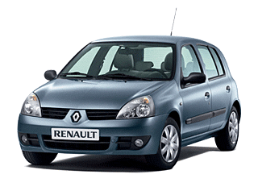
Interaction entre objets
Variables de référence
Mémoire des référents | Mémoire des valeurs | Mémoire des objets
int unNombre | 10
double unNombreDecimal | 27.33
boolean unBooléen | true
Chien monChien | ab123d
Chien leChienQueTuAsVu | ab123d
Voiture uneVoitureDeCourse | e4f5a6
Voiture maVoiture | d12e45

Slide 147
Interaction entre objets
Variables de référence
Il n’y a désormais plus de référence vers l’ancien Point « start », il sera donc détruit par le Garbage Collector
Assignation d’un type de référence
Point start=new Point(4,3);
Point end=new Point(23,32);
Point p=end;
p.x=12;
start=p;
x
4
start
02caf4
45fe67
y
3
x
12
23
end
45fe67
y
32
p
45fe67

Slide 148
Exercices
Analyser la classe Point
  Que se passe-t-il à l’exécution du programme?
  Exécuter le programme pour vérifier

Slide 149
Interaction entre objets
Variables de référence
Java est un langage dit « fortement typé »:
  Toute variable doit être déclarée
  Dès sa déclaration, une variable se voit attribuer un type donné
  Une variable ne peut jamais changer de type
  Le type de données précise
    les valeurs que la variable peut contenir ou le type d’objet qu’elle peut désigner (une variable de type « Chat » ne peut pas désigner un objet de type « Chien »
    les opérations que l’on peut réaliser dessus
    ➔ S’il s’agit d’une variable primitive, uniquement les opération arithmétiques ou binaires correspondantes
    ➔ S’il s’agit d’une variable de référence, uniquement les méthodes définies dans la classe correspondant au type de la variable

Slide 150
Interaction entre objets
Qu’est-ce qu’un envoi de message?
Les arguments d’une méthode peuvent être de deux types
  Variable de type primitif
  Objet
Lorsque l’argument est une variable de type primitif, c’est la valeur de la variable qui est passée en paramètre
Lorsque l’argument est un objet, il y a, théoriquement, deux éléments qui pourraient être passés en paramètre:
  La référence vers l’objet
  L’objet lui-même
A la différence de C++, Java considère toujours que c’est la valeur de la référence (plus exactement une copie de cette valeur) et non l’objet qui est passée en argument

Slide 151
Exercices
Comptes en banque
  Créer une Classe banque
    Transformer la classe banque en classe OO
    Lui associer un tableau de comptes et un tableau de clients
    Instancier quelques comptes et clients dans son constructeur et les associer les uns aux autres
    N’oubliez pas Faites d’abord un diagramme de classes!
    Toutes les opérations sur les comptes devront se faire obligatoirement au travers de la classe publique Banque (façade) – Les compteEnBanque et les Personne sont invisible en dehors du package!
    Implémentez les méthodes : enregsitrerUnClient, ouvririComptePourClient, depotSurCompte, retraireDeCompte, virement

Slide 152
Exercices
Bonus
  Que se passe-t-il dans le cas de plusieurs banques?
  Quelle conséquence cela-a-t-il sur les identifiants des comptes?
  Comment assurer de manière transparente un virement interbancaire ?
  Quelles solutions proposez-vous?

Slide 153
Héritage
En quoi consiste l’héritage?
Supposons qu’il existe déjà une classe qui définit un certain nombre de messages et qu’on aie besoin d’une classe identique mais pourvue de quelques messages supplémentaires
  Comment éviter de réécrire la classe de départ?
  Regrouper les classes en super-classes en factorisant et spécialisant
  La sous-classe hérite des attributs et méthodes et peut en rajouter de nouveaux
CompteEnBanque
CompteCourant
CompteEpargne
CptProfessionnel
CptBloqué

Slide 154
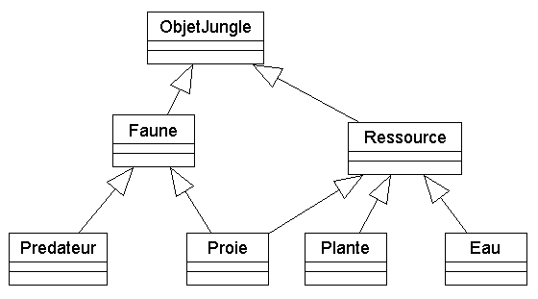
Héritage
En quoi consiste l’héritage?
Ex: Dans l’écosystème
  La classe Faune regroupe les animaux
  La classe Ressource regroupe l’eau et la plante

Slide 155
Héritage
Comment mettre en œuvre l’héritage?
Pour réaliser un héritage en Java, il suffit de le déclarer dans la déclaration de la classe au moyen de la clause « extends »
Une sous-classe hérite des variables et des méthodes de ses classes parentes
Java n’offre pas la possibilité d’héritage multiple
A la racine de l’héritage Java se trouve la classe « Object » dont toutes les classes héritent automatiquement
BankAccount
  class BankAccount {
  protected int solde;
  …
  }
  class NormalAccount extends BankAccount {
  public void job(){solde+=1000;}
  }
int solde
NormalAccount
job(): void

Slide 156
Héritage
Comment mettre en œuvre l’héritage?
Comme une sous-classe hérite des variables de la classe parent, elle doit nécessairement les initialiser, donc appeler le constructeur de la classe parent
Cela doit se faire avant la réalisation de son propre constructeur
Concrètement, cela implique que la première instruction dans le constructeur d’une sous-classe doit être l’appel au constructeur parent
Cet appel se fait au moyen du mot-clé « super »
Si la classe parent possède un constructeur vide, l’appel n’y est alors plus obligatoire mais implicite
class Child extends MyClass {
Child(){
super(6); // appel du constructeur parent
}
}

Slide 157
Héritage
Comment mettre en œuvre l’héritage?
Le mot-clé “this” désigne toujours l’objet en cours (de création)
class Employee {
String name,firstname;
Address a;
int age;
Employee(String name,String firstname,Address a,int age){
super(); // Comme le constructeur parent n’attend pas
// d’argument, cet appel n’est pas obligatoire
this.firstname=firstname;
this.name=name;
this.a=a;
this.age=age;
}
Employee(String name,String firstname){
this(name,firstname,null,-1);
}
}

Slide 158
Héritage
Comment mettre en œuvre l’héritage?
La variable aNumber du compte normal cache la variable aNumber de la classe générale compte en banque. Mais on peut accéder à la variable aNumber d’un compte en banque à partir d’un compte normal en utilisant le mot-clé super :
super.aNumber
class BankAccount{
int aNumber;
}
class NormalAccount extends BankAccount{
float aNumber;
}

Slide 159
Exercices
Création d’une hiérarchie de compte
  Distinguer les comptes courants et les livrets d’épargne
  Quelle hiérarchie de classes pourrait-on proposer?
  Quelles méthodes existeraient dans une sous-classe mais pas dans l’autre?
  Implémenter cette hiérarchie dans le programme

Slide 160
Héritage
Comment mettre en œuvre l’héritage?
Une classe abstraite
  Peut contenir ou hériter de méthodes abstraites (des méthodes sans corps)
  Peut contenir des attributs
  Peut avoir des méthodes normales, avec corps
Une classe abstraite ne peut être instanciée
  On peut seulement instancier une sous-classe concrète
  La sous-classe concrète doit donner un corps à toute méthode abstraite
  En d’autres termes, on ne peut jamais faire un « new » sur une classe abstraite
  En revanche on peut parfaitement créer des variables de types abstraits
La déclaration d’une classe abstraite contenant une méthode abstraite ressemble à ceci:
abstract class Animal {
abstract void move();
}

Slide 161
Héritage
Comment mettre en œuvre l’héritage?
Animal
int age
Si cette méthode appelle des méthodes
abstraites, alors on parle
d’une classe abstraite « template »
move():void
eat():void
runAway():void
Cat
Dog
move():void
eat():void
runAway():void
move():void
eat():void

Slide 162
Héritage
Comment mettre en œuvre l’héritage?
Mémoire des référents | Mémoire des valeurs | Mémoire des objets
Chien monChien | ab123d
Animal lAnimalQueTuAsVu | ab123d
Objet ceQuElleVientDeVoirPasser | ab123d

Slide 163
Héritage
Comment mettre en œuvre l’héritage?
Une méthode peut aussi être abstraite
  Dans ce cas, elle ne peut pas contenir de corps
  (elle aura un “;” à la place des accolades)
Si une classe comprend une méthode abstraite elle est obligatoirement abstraite elle-même
Si une sous-classe hérite d’une classe abstraite, elle doit redéfinir toutes les méthodes abstraites de sa classe parent (leur donner un corps)
Si elle ne le fait pas, elle sera condamnée à être abstraite elle-même

Slide 164
Exercices
Création d’une hiérarchie de compte
  Rendre la méthode afficheToi de la classe CompteEnBanque
  Rendre la classe CompteEnBanque abstraite
  Qu’est-ce que cela implique?

Slide 165
Exercices Bonus
Ajouter un nouveau type de compte : un super compte
Un super compte permet de gérer un ensemble de compte par lot. Chaque super compte est associés à un ensemble de compte en banque.
Une opération sur un super compte est automatiquement redirigée vers les comptes qu’il contient.
Exemple : Un dépot de 1000 euros sur un Super compte qui contient 5 compte est réalisé par 5 dépot de 250 euros sur les comptes contenus dans le super compte.
Proposez un diagramme de classe

Slide 166
Conversion de types (1/2)
Définition
Java, langage fortement typé, impose le respect du type d’un objet
Toutefois, il est possible de convertir le type d’un objet vers un type compatible
  Un type A est compatible avec un type B si une valeur du type A peut être assignée à une variable du type B
  Ex: Un entier et un double
La conversion de type peut se produire
  Implicitement (conversion automatique)
  Explicitement (conversion forcée)
La conversion explicite s’obtient en faisant précéder la variable du type vers lequel elle doit être convertie entre parenthèses (casting)
double d = 3.1416;
int i = (int) d;

Slide 167
Conversion de types (2/2)
Application
Appliquer un opérateur de « cast » au nom d’une variable
  Ne modifie pas la valeur de la variable
  Provoque le traitement du contenu de la variable en tant que variable du type indiqué, et seulement dans l’expression où l’opérateur de cast se trouve
S’applique aux variables de types primitifs et aux variables de types de références
Types primitifs:
  Seulement vers un type plus large (ou risque de perte de données)
  Interdit pour le type boolean
  Ex: Short ➔ Integer ➔ Long
Types de références:
  Vers une classe parent ou une interface implémentée (ou risque d’erreur)
  Dans ce cas, l’opérateur de cast n’est pas nécessaire (en fonction du contexte)
  Peuvent toujours être castés vers OBJECT
  Ex: Voiture ➔ VéhiculesMotorisés ➔ Véhicules ➔ Object

Slide 168
Exercice
Conversion de types
  Analyser le code de l’application « Circulation »
  Observer les mécanismes de conversion de types
  Déterminer les conversions valides et celles qui provoqueront une erreur à la compilation
  Corriger la classe Circulation pour que l’application puisse être compilée et exécutée correctement
  Analyser ensuite la même application avec cette fois la classe « Circulation2 » pour classe principale (sans erreurs) et en observer les mécanismes de conversion de types
  Quels risques pourraient se présenter en utilisant ces techniques sur des collections hétérogènes?

Slide 169
Héritage
Redéfinition de méthodes
La redéfinition de méthode consiste à fournir dans une sous-classe une nouvelle implémentation d’une classe déjà déclarée dans une classe parent
La redéfinition n’est pas obligatoire !! Mais elle permet d’adapter un comportement et de le spécifier pour la sous-classe
Pour la réaliser, il suffit de créer dans la sous-classe une méthode avec l’exacte même signature que la méthode originale dans la classe parent
On peut rappeler la version d’origine (de la classe parent) avec le mot-clé super
Obligation de redéfinir les méthodes déclarées comme abstraites (abstract)
Interdiction de redéfinir les méthode déclarées comme finales (final)
class BankAccount {
public void computeInterest(){
solde+=300; //annual gift
}}
class NormalAccount extends BankAccount {
public void computeInterest(){
super.computeInterest(); //call the overriden method
solde*=1.07; //annual increase
}}

Slide 170
Héritage
Le polymorphisme
Qu’est-ce que le polymorphisme?
  Concept basé sur la notion de redéfinition de méthodes
  Permet à une tierce classe de traiter un ensemble de classes sans connaître leur nature ultime
  Consiste à permettre à une classe de s’adresser à une autre en sollicitant un service générique qui s’appliquera différemment au niveau de chaque sous-classe du destinataire du message
  En d’autres termes, permet de changer le comportement d’une classe de base sans la modifier ➔ Deux objets peuvent réagir différemment au même appel de méthode
  Uniquement possible entre classes reliées par un lien d’héritage
Exemple dans l’écosystème?
  Demander à tous les animaux de se déplacer (selon leurs propres règles) en leur adressant un message en tant qu’objets de type “Faune”

Slide 171
Héritage
Le polymorphisme
Utilisation du polymorphisme sur des collections hétérogènes
BankAccount[] ba=new BankAccount[5];
ba[0] = new NormalAccount("Joe",10000);
ba[1] = new NormalAccount("John",11000);
ba[2] = new SpecialAccount("Jef",12000);
ba[3] = new SpecialAccount("Jack",13000);
ba[4] = new SpecialAccount("Jim",14000);
for(int i=0;i<ba.length();i++)
{
ba[i].computeInterest();
}

Slide 172
Exercices
Comptes en banque
  Redéfinir la méthode « afficheToi() » dans les classes CompteCourant et CompteEpargne pour qu’elle précise le type réel de l’objet
  Redéfinir également la méthode « calculInteret() » pour qu’elle crédite le solde d’une prime de fidélité arbitraire sur les comptes épargne mais pas sur les comptes courants.
  Modifier la méthode « main » de la classe Banque pour qu’elle crée des comptes courants et des comptes épargne et non plus de simples « CompteEnBanque »
  Ordonner dans la méthode « main » à tous les comptes de calculer leurs intérêts et de s’afficher
  Que constatez-vous?

Slide 173
Exercices Super Bonus
Peut-on éviter de modifier la classe Banque à chaque ajout d’un nouveau type de compte en Banque?
Pourquoi cela pose-t-il problème?
Quelle solution élégante pouvez-vous proposer?

Slide 174
Les interfaces (1/3)
Définition
L’interface d’une classe = la liste des messages disponibles
= signature des méthodes de la classe
Certaines classes sont conçues pour ne contenir précisément que la signature de leurs méthodes, sans corps. Ces classes ne contiennent donc que leur interface, c’est pourquoi on les appelle elles-mêmes interface
Ne contient que la déclaration de méthodes, sans définition (corps)
Permet des constantes globales
Une classe peut implémenter une interface, ou bien des interfaces multiples
public interface Runnable {
public abstract void run();
}
public interface GraphicalObject {
public void draw(Graphics g);
}

Slide 175
Les interfaces (2/3)
Raisons d’être
Forcer la redéfinition / l’implémentation de ses méthodes
Permettre une certaine forme de multi-héritage
Faciliter et stabiliser la décomposition de l’application logicielle
D’une classe qui dérive d’une interface, on dit qu’elle implémente cette interface
Le mot clé associé est donc logiquement: implements
Exemple:
public class monApplet extends Applet implements Runnable, KeyListener

Slide 176
Les interfaces (3/3)
Exemple
<<interface>>
GraphicalObject
draw(Graphics g):void
intersects(Object o):boolean
Rectangle
Oval
int width,height,x,y
int width,height,x,y
Rectangle(int x,int y,int width,int height)
draw(Graphics g):void
intersects(Object o):boolean
Oval(int x,int y,int width,int height)
draw(Graphics g):void
intersects(Object o):boolean
Square
Square(int x,int y,int size)

Slide 177
Modéliser les classes avec des diagrammes UML
Pourquoi la modélisation?
  La conception OO est entièrement bâtie sur une modélisation des objets intervenant dans le problème
  Avant de programmer quoi que ce soit, il faut donc modéliser les classes et leurs relations au minimum
Comment?
  Sur base d’UML (Unified Modeling Language)
  ➔ Notation standardisée pour tout le développement OO de la conception au déploiement
  ➔ Définition de 9 diagrammes
  Identifier les classes
    Attributs, comportements, polymorphisme
  Déterminer les relations entre les classes
    Associations / Dépendance / Hériage
  Construire les modèles

Slide 178
Modéliser les classes avec des diagrammes UML
Qu’est-ce qu’UML?
UML est un langage objet graphique - un formalisme orienté objet, basé sur des diagrammes (9)
UML permet de s ’abstraire du code par une représentation des interactions statiques et du déroulement dynamique de l’application.
UML prend en compte, le cahier de charge, l’architecture statique, la dynamique et les aspects implémentation
Facilite l’interaction, les gros projets
Générateur de squelette de code
UML est un langage PAS une méthodologie, aucune démarche n’est proposée juste une notation

Slide 179
Modéliser les classes avec des diagrammes UML
Représenter les relations entre classes
Les relations d’héritage sont représentées par:
  A B signifie que la classe A hérite de la classe B
L’association est représentée par:
  A B signifie que la classe A envoie des messages
  à la classe B grâce à ses attributs de type B
L’agrégation faible est représentée par:
  A B signifie que la classe A a pour caractéristique
  un ou plusieurs attributs de type B
L’agrégation forte (ou composition) est représentée par:
  A B signifie que les objets de la classe B ne peuvent exister
  qu’au sein d’objets de type A où ils sont créés

Slide 180
Les concepts de l’OO
Les avantages de l’OO
Les programmes sont plus stables, plus robustes et plus faciles à maintenir car le couplage est faible entre les classes («encapsulation»)
elle facilite grandement le ré-emploi des programmes: par petite adaptation, par agrégation ou par héritage
émergence des «design patterns»
il est plus facile de travailler de manière itérée et évolutive car les programmes sont facilement extensibles. On peut donc graduellement réduire le risque plutôt que de laisser la seule évaluation pour la fin.
l’OO permet de faire une bonne analyse du problème suffisamment détachée de l’étape d’écriture du code - on peut travailler de manière très abstraite ➔ UML
l’OO colle beaucoup mieux à notre façon de percevoir et de découper le monde

Slide 181
Les concepts de l’OO
Les avantages de l’OO
Tous ces avantages de l’OO se font de plus en plus évidents avec le grossissement des projets informatiques et la multiplication des acteurs. Des aspects tels l’encapsulation, l’héritage ou le polymorphisme prennent vraiment tout leur sens. On appréhende mieux les bénéfices de langage plus stable, plus facilement extensible et plus facilement ré-employable
JAVA est un langage strictement OO qui a été propulsé sur la scène par sa complémentarité avec Internet mais cette même complémentarité (avec ce réseau complètement ouvert) rend encore plus précieux les aspects de stabilité et de sécurité

Slide 182
Les concepts de l’OO
En résumé
Tout est un objet
L’exécution d’un programme est réalisée par échanges de messages entre objets
Un message est une demande d’action, caractérisée par les paramètres nécessaires à la réalisation de cette action
Tout objet est une instance de classe, qui est le « moule » générique des objets de ce type
Les classes définissent les comportements possibles de leurs objets
Les classes sont organisées en une structure arborescente à racine unique : la hiérarchie d’héritage
Tout le code des programmes de trouve entièrement et exclusivement dans le corps des classes
A l’exception toutefois de deux instructions:
  package ➔ définit l’ensemble auquel la classe appartient
  import ➔ permet l’utilisation de classes extérieures au package
UML permet la représentation graphique des applications

Slide 183
EXERCICES
Un jeu de rôles orienté objet
Le programme consiste en un combat jusqu’à la mort opposant gentils et méchants dans lequel chacun des personnages se bat tour à tour.
Les personnages – chacun caractérisé par un ennemi – sont capables de se battre au moyen de leur arme (caractérisée par un nom et une certaine force). Quand l’arme frappe un ennemi, celui-ci perd une quantité d’énergie équivalente à la force de l’arme. Quand l’énergie d’un personnage atteint zéro, il meurt.
Mais pour pouvoir frapper leur ennemi, les personnages doivent se trouver au même endroit que lui, ce qui suppose, lorsqu’on leur demande de se battre, qu’ils commencent par s’assurer que leur ennemi est à proximité de leur arme. Dans le cas contraire, ils doivent se déplacer vers leur ennemi en avançant d’un pas dans sa direction.
Lorsqu’ils se déplacent, les méchants n’ont qu’un objectif: rejoindre leur ennemi le plus vite possible. En revanche, les gentils – moins velléitaires – ont la sollicitude naturelle de s’efforcer plutôt de rejoindre leur ami afin de lui venir en aide (ou de le venger), à moins que leur ennemi soit plus proche et qu’il leur soit alors impossible d’éviter l’affrontement avec lui. Auquel cas, les gentils iront eux aussi au devant de leur ennemi.
Quand un gentil parvient à rejoindre son ami (mort ou vif), suivant en cela le célèbre adage, il fait sien l’ennemi de son ami voire de l’ami de son ami (si ce dernier est déjà mort). Les gentils conservent ainsi l’obsession de secourir leur ami tant qu’ils sont menacés ou non vengés. Quant aux méchants, ils ne sont satisfaits qu’une fois leur ennemi mort.
Notons encore que les héros (qui sont des gentils) ont – de par leur ruse – l’avantage sur tous les autres personnages de pouvoir asséner en une fois un certain nombre de coups à leur ennemi.
A contrario, les volatiles (qui sont des méchants) ont la caractéristique d’être capable de parcourir la distance qui les sépare de leur ennemi en un battement d’ailes.

Slide 184
EXERCICES
Un jeu de rôles orienté objet
Pour cela:
  Structurer les classes de base et leurs relations (diagramme de classe) pour réaliser ce jeu de rôles.
  Développer les classes.
  Créer une classe principale qui créera quelques personnages (gentils, méchants, héros et volatiles), leur ordonnera de s’afficher en début et en fin de programme, et de se battre à tour de rôle (jusqu’à ce qu’il ne reste plus qu’une sorte de personnages (des gentils ou des méchants).
  La méthode main instanciera cette classe principale et lancera les hostilités.

Slide 185
EXERCICES
Réservations de spectacles
Un programme de gestion des réservations d’une salle de spectacle:
  vend des réservations pour une représentation
  (un certain jour à une certaine heure)
  d’un spectacle (caractérisé au minimum par son auteur, son titre et son type)
  à des clients, identifiés par leurs noms, prénoms, adresses et n° de téléphone
  qui peuvent effectuer autant de réservations qu’ils le souhaitent.
  Si le client est abonné (auquel cas on conserve son année d’inscription):
    il bénéficie d’une priorité sur les réservations
    il achète ses places à crédit (et ne les paie qu’à la fin de l’année)
  Si le client n’est pas abonné:
    il paie ses réservations par débit de son porte-monnaie électronique
  Une fois la réservation enregistrée, le programme permet la sélection des places désirées
  Une fois le choix des places effectué, un ticket est généré par place

Slide 186
EXERCICES
Réservations de spectacles
Pour cela:
  Structurer les classes de base et leurs relations (diagramme de classe) pour permettre la réservation de places par les clients
  Développer les classes
  Créer une classe principale dont la méthode « main » créera quelques clients, quelques spectacles et représentations, passera quelques réservations, en choisira les places et en effectuera le paiement.

Slide 187
Introduction à Java
V. Structure des API Java

Slide 188
Survol du chapitre
Introduction
  Organisation générale des API
Packages
  JAVA
  JAVAX
  ORG

Slide 189
Introduction
Organisation générale des API Java
Les différentes API Java sont regroupées en packages
Ces packages sont eux-mêmes rassemblés dans trois grands groupes, JAVA, JAVAX et ORG
  JAVA
    Contient tous les API d’origine de Java 1.0 dont la plupart sont toujours utilisés
  JAVAX
    Contient des API réécrits depuis Java 2 et qui sont destinés à les remplacer
  ORG
    API provenant de spécifications définies par des organismes internationaux
La documentation complète des API est toujours disponible sur le site Web de Java
  http://java.sun.com/

Slide 190
Packages
JAVA
Package | Description
java.applet | Classes nécessaires à la création d’applets
java.awt | Abstract Windowing Toolkit ➔ Interfaces graphiques, événements…
java.beans | Pour le développement de composants JavaBeans
java.io | Pour la gestion des IO systèmes (système de fichiers, etc.)
java.lang | Classes fondamentales du langage (toujours importées par défaut)
java.math | Pour les traitements arithmétiques demandant une grand précision
java.net | Pour les connexions et la gestion réseau
java.nio | Définit des tampons
java.rmi | Toutes les classes liées au package RMI (Remote Method Invokation)
java.security | Classes et interfaces du framework de sécurité Java
java.sql | Pour l’accès et la gestion des bases de données ➔ JDBC
java.text | Pour la manipulation de texte, dates, nombres et messages
java.util | Collections, modèle événementiel, dates/heures, internationalisation

Slide 191
Packages
JAVAX
Package | Description
javax.accessibility | Définit un contrat entre l’U.I. et une technologie d’assistance
javax.crypto | Pour les opérations liées à la cryptographie
javax.imageio | Pour la gestion des IO liées aux images
javax.naming | Pour la gestion de la Java Naming and Directory Interface (JNDI)
javax.net | Pour les connexions et la gestion réseau
javax.print | Pour les services liés à l’impression
javax.rmi | Toutes les classes liées au package RMI (Remote Method Invokation)
javax.security | Classes et interfaces du framework de sécurité Java
javax.sound | Pour le développement d’application gérant le son (Midi / Sampled)
javax.sql | Pour l’accès et la gestion des bases de données ➔ JDBC
javax.swing | Interfaces graphiques « légères », identiques sur toutes plateformes
javax.transaction | Exceptions liées à la gestion des transactions
javax.xml | Parseurs et autres classes liées au format XML

Slide 192
Packages
ORG
Package | Description
org.ietf | Framework pour le développement d’applications avec services de sécurité provenant de mécanismes comme le Kerberos
org.omg | Contient tous les packages liés aux spécifications de l’Object Management Group tels que CORBA, IDL et IOP
org.w3c | Contient un parseur DOM pour XML
org.xml | Contient des parseurs SAX pour XML

Slide 193
Introduction à Java
VI. Les collections

Slide 194
Survol du chapitre
Introduction
  Qu’est-ce qu’une Collection?
  Le Java Collections Framework
Interfaces
  Collections ➔ « Set » et « List »
  Maps ➔ « Map » et « SortedMap »
  Itérateurs ➔ « Iterator »
  Comparateurs ➔ « Comparable » et « Comparator »
Implémentations
  HashSet et TreeSet
  ArrayList et LinkedList
Algorithmes
  Tri
  Autres: Recherche, Mélange, etc.

Slide 195
Introduction
Qu’est-ce qu’un collection?
Collection
  Un objet utilisé afin de représenter un groupe d’objets
Utilisé pour:
  Stocker, retrouver et manipuler des données
  Transmettre des données d’une méthode à une autre
Représente des unités de données formant un groupe logique ou naturel, par exemple:
  Une main de poker (collection de cartes)
  Un dossier d’emails (collection de messages)
  Un répertoire téléphonique (collection de correspondances NOM – N°)

Slide 196
Introduction
Java Collections Framework
Définit toute la structure des collections en Java
Constitue une architecture unifiée pour
  la représentation des collections
  la manipulation des collections
Contient des:
  Interfaces
    Types de données abstraits représentant des collections
    Permettent de manipuler les collections indépendamment de leur représentation
    Organisées en une hiérarchie unique
  Implémentations
    Implémentations concrètes des interfaces ➔ Structures de données réutilisables
    Fournies pour accélérer le développement
  Algorithmes
    Méthodes standards fournissant des opérations comme le tri, la recherche, etc.

Slide 197
Interfaces
Structure
Il existe 4 groupes d’interfaces liées aux collections
  Collection
    Racine de la structure des collections
    Représente un groupe d’objets (dits « éléments »)
    Peut autoriser ou non les duplicats
    Peut contenir un ordre intrinsèque ou pas
  Map
    Un objet qui établit des correspondances entre des clés et des valeurs
    Ne peut en aucun cas contenir des duplicats
    ➔ Chaque clé ne peut correspondre qu’à une valeur au plus
  Interfaces de comparaison
    Permettent le tri des objets du type implémentant l’interface
    Deux versions: « Comparator » et « Comparable »
  Iterator
    Permet de gérer les éléments d’une collection

Slide 198
Interfaces
Collection (1/2)
La racine de la structure des collections
  Sans ordre spécifique
  Duplicats permis
Définit les comportements standards des collections
  Vérification du nombre d’éléments
    ➔ size(), isEmpty()
  Test d’appartenance d’un objet à la collection
    ➔ contains(Object)
  Ajout et suppression d’éléments
    ➔ add(Object), remove(Object)
  Fournir un itérateur pour la collection
    ➔ iterator()
  Bulk Operations
    ➔ addAll(Collections), clear(), containsAll(Collections)

Slide 199
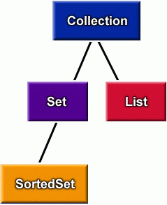
Interfaces
Collection (2/2)
Trois variantes principales:
Set
  Duplicats interdits
  Sans ordre spécifique
List
  Duplicats permis
  Contient un ordre spécifique intrinsèque
  Parfois appelé « Séquences »
  Permet 2 méthodes d’accès particulières:
    Positional Access: manipulation basée sur l’index numérique des éléments
    Search: recherche d’un objet en particulier dans la liste et renvoi de son numéro d’index (sa position dans la liste)
SortedSet
  Duplicats interdits
  Contient un ordre spécifique intrinsèque

Slide 200
Interfaces
Map
Map = Objet qui contient des correspondances Clé – Valeur
Ne peut contenir de doublons (clés sont primaires)
Fournit des opérations de base standards:
  put(key,value)
  get(key)
  remove(key)
  containsKey(key)
  containsValue(value)
  size()
  isEmpty()
Peut générer une collection qui représente les couples Clé – Valeur
Il existe aussi
  des « Map » permettant de faire correspondre plusieurs valeurs à chaque clé
  des « SortedMap » fournissant des « Map » naturellement triés

Slide 201
Interfaces
Iterator
Permet de gérer les éléments d’une collection
Toute collection peut fournir son « Iterator »
Permet également de supprimer des éléments d’une collection au cours d’une phase d’itération sur la collection
Contient 3 méthodes essentielles:
  hasNext(): boolean ➔ Indique s’il reste des éléments après l’élément en cours
  next(): Object ➔ Fournit l’élément suivant de la collection
  Remove(): void ➔ Supprime l’élément en cours
Exemple:
  static void filter(Collection c) {
  for (Iterator i = c.iterator(); i.hasNext(); )
  if (! cond(i.next()))
  i.remove();
  }

Slide 202
Interfaces
Comparaison (1/4)
Deux interfaces
Comparable
  Fournit une méthode de comparaison au sein d’une classe
  Impose de redéfinir une seule méthode public int compareTo(Object o) qui renvoie un entier:
    1 si l’objet courant > l’objet « o » fourni dans la méthode
    0 si l’objet courant = l’objet « o » fourni dans la méthode
    -1 si l’objet courant < l’objet « o » fourni dans la méthode
Comparator
  Permet de définir une classe servant de comparateur à une autre
  Impose de redéfinir une seule méthode
  public int compare(Object o1, Object o2) qui renvoie un entier:
    1 si o1 > o2
    0 si o1 = o2
    -1 si o1 < o2

Slide 203
Interfaces
Comparaison (2/4)
Exemple d’implémentation de Comparable
import java.util.*;
public class Name implements Comparable {
private String firstName, lastName;
public Name(String firstName, String lastName) {
this.firstName = firstName;
this.lastName = lastName;
}
public int compareTo(Object o) {
Name n = (Name) o;
int lastCmp = lastName.compareTo(n.lastName);
if(lastCmp==0)
lastCmp = firstName.compareTo(n.firstName);
return lastCmp;
}
}

Slide 204
Interfaces
Comparaison (3/4)
Depuis Java 1.5, l’interface peut être générique:
import java.util.*;
public class Personne implements Comparable<Personne> {
private String firstName, lastName;
public Personne(String firstName, String lastName) {
this.firstName = firstName;
this.lastName = lastName;
}
public int compareTo(Personne n) {
int lastCmp = lastName.compareTo(n.lastName);
if(lastCmp==0)
lastCmp = firstName.compareTo(n.firstName);
return lastCmp;
}
}

Slide 205
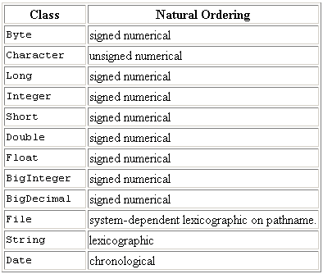
Interfaces
Comparaison (4/4)
Les types primitifs contiennent toujours un ordre naturel

Slide 206
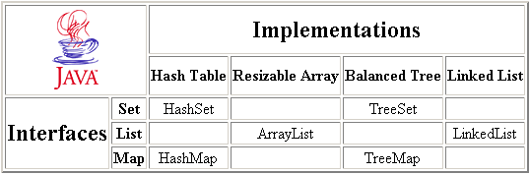
Implémentations
Structure
Les implémentations sont les types d’objets réels utilisés pour stocker des collections
Toutes les classes fournies implémentent une ou plusieurs des interfaces de base des collections

Slide 207
Implémentations
Sets (1/3)
Deux principales implémentations de l’interface « Set »
HashSet (Set)
  Plus rapide
  N’offre aucune garantie en termes de d’ordre
TreeSet (SortedSet)
  Contient une structure permettant d’ordonner les éléments
  Nettement moins rapide
  A n’utiliser que si la collection doit être triée ou doit pouvoir être parcourue dans un certain ordre

Slide 208
Implémentations
Sets (2/3)
Exemple d’utilisation de « HashSet »
public class FindDups {
public static void main(String args[]){
Set s = new HashSet();
for (int i=0; i<args.length; i++)
if (!s.add(args[i]))
System.out.println("Duplicate
detected: "+args[i]);
System.out.print(s.size()+" distinct words : "+s);
}
}
Produira le résultat suivant:
C:> java FindDups i came i saw i left
Duplicate detected: i
Duplicate detected: i
4 distinct words detected: [came, left, saw, i]

Slide 209
Implémentations
Sets (3/3)
Exemple d’utilisation de « TreeSet »
public class FindDups {
public static void main(String args[]){
Set s = new TreeSet();
for (int i=0; i<args.length; i++)
if (!s.add(args[i]))
System.out.println("Duplicate
detected: "+args[i]);
System.out.print(s.size()+" distinct words : "+s);
}
}
Produira le résultat suivant:
C:> java FindDups i came i saw i left
Duplicate detected: i
Duplicate detected: i
4 distinct words detected: [came, i, left, saw]

Slide 210
Implémentations
Lists (1/2)
Deux principales implémentations de l’interface « List »
ArrayList (et Vector)
  La plus couramment utilisée
  Offre un accès positionnel à vitesse constante ➔ Particulièrement rapide
LinkedList
  A utiliser pour
    Ajouter régulièrement des éléments au début de la liste
    Supprimer des éléments au milieu de la liste en cours d’itération
  Mais plus lent en termes d’accès positionnel

Slide 211
Implémentations
Lists (2/2)
Opérations spécifiques aux listes:
Obtenir la position d’un objet
  indexOf(Object o): int
  lastIndexOf(Object o): int
Récupérer l’objet en position i
  get(int i) ➔ Renvoie un objet de type « Object » ➔ Devra être converti (cast)
Placer un objet à une certaine position
  set(int i, Object o)
Supprimer l’objet en position i
  remove(int i)
  removeRange(int fromIndex, int toIndex)

Slide 212
Algorithmes
Tri
On peut trier un tableau/collection au moyen de méthodes simples:
  Trier un tableau ➔ méthode « sort » de la classe « Arrays »
    Arrays.sort(<type>[])
  Trier une collection ➔ méthodes « sort » de la classe « Collections »
    Ne fonctionne qu’avec les collections dérivant de « List »
    Si les éléments de la collection sont comparables (implémentent l’interface « Comparable »)
      ➔ Collections.sort(List)
    Si les éléments de la collection ne sont pas comparables, il faut alors indiquer quelle classe servira de comparateur
      ➔ Collections.sort(List, Comparator)

Slide 213
Algorithmes
Autres
D’autres opérations sont fournies par le Java Collections Framework:
  Recherche binaire
    Collections.binarySearch(liste, clé)
  Mélange
    Collections.shuffle(liste)
  Inversion de l’ordre
    Collections.reverse(liste)
  Réinitialisation des éléments (remplace tous les éléménts par l’objet spécifié)
    Collections.fill(liste, objetParDefaut)
  Copie des éléments d’une liste dans une autre
    Collections.copy(listeSource, listeDestination)
  Recherche d’extrema
    Sur base de la position des éléments min(liste) et max(liste)
    Sur base d’un comparateur min(liste, comparateur) et max(liste, comparateur)

Slide 214
Collections
Cas pratique: les ArrayList (typées)
ArrayList:
  Une classe prédéfinie représentant une collection d’objets
  (un peu comme les Arrays [])
  La taille de cette collection n’est pas prédéfinie et se modifie dans le temps:
    Au départ la collection est de dimension nulle
    Chaque fois qu’on ajoute un objet dans la collection, le vecteur s’agrandit
    Chaque fois qu’on supprime un objet de la collection, le « trou » est supprimé et tous les autres objets sont décalés « vers la gauche »
    ➔ La taille de la collection correspond toujours au nombre d’objet qu’elle contient
  Méthodes pour manipuler une collection:
    Créer une collection: ArrayList<Classe> al = new ArrayList<Classe>();
    Connaître sa taille: al.size();
    Ajouter un objet: al.add(new Classe(…));
    Récupérer le i^{ème} objet: al.get(i);
    Pour supprimer le i^{ème} objet: al.remove(i);
    Pour vider complètement la collection: al.clear();

Slide 215
Exercice
Spectacles
  Remplacez tous les « Array » par des « ArrayList »
  Implémentez l’interface Comparable au sein de la classe « Ticket » et afin de permettre le tri des objets sur base de la réprésentation et du numéro de la place et redéfinissez à cette fin la méthode compareTo(Object o)
  Ordonnez le tri de la collection de tickets dans la méthode main et vérifiez que l’ordre des tickets a bien été adapté en les affichant

Slide 216
Introduction à Java
VII. Gestion des exceptions

Slide 217
Survol du chapitre
Introduction
Hiérarchie des exceptions
Traitement des exceptions
  Interception d’exceptions: bloc try – catch – finally
  Lancement (génération) par une méthode: throws et throw

Slide 218
Introduction
La gestion des exceptions en Java
S’approche du C++
Des erreurs surviennent dans tout programme
Distinction entre Exception et Error: deux classes apparentées
La classe Exception traite les erreurs prévisibles qui apparaissent dans l’exécution d’un programme:
  Panne du réseau
  Fichier inexistant
  Problème propre à la logique « business »
La classe Error traite les conditions sérieuses que le programmeur n’est pas censé traiter

Slide 219
Hiérarchie des exceptions
On ne peut pas traiter
les « Error »
On doit traiter ces exceptions-ci
On n’est pas obligé de traiter ces exceptions-ci

Slide 220
Traitement des exceptions
Principes
Le traitement des exceptions contient deux aspects:
  L’interception des exceptions
    Utilisation du bloc try – catch – finally pour récupérer les exceptions
    Et réaliser les actions nécessaires
  Le lancement (la génération) d’exceptions
    Automatiquement par l’environnement run-time ou la machine virtuelle pour certaines exceptions prédéfinies par Java
    Explicitement par le développeur dans une méthode avec « throws » et « throw » (en tout cas pour les exceptions créées par le développeur

Slide 221
Traitement des exceptions
Interception par bloc try – catch – finally (1/2)
try
{
// quelques actions potentiellement risquées
}
catch(SomeException se)
{
// que faire si une exception de ce type survient
}
catch(Exception e)
{
// que faire si une exception d’un autre type survient
}
finally
{
// toujours faire ceci, quelle que soit l’exception
}

Slide 222
Traitement des exceptions
Interception par bloc try – catch – finally (2/2)
Implémentation
public ExampleException() {
for(int i=0;i<3;i++) {
test[i]=Math.log(i);
}
try {
for(int i=0;i<4;i++) {
System.out.println("log("+i+") = "+test[i]);
}
} catch(ArrayIndexOutOfBoundsException ae) {
System.out.println(« Arrivé à la fin du tableau »);
}
System.out.println(« Continuer le constructeur »);
}

Slide 223
Traitement des exceptions
Lancement avec les mots-clés throws et throw (1/4)
Si une exception peut survenir, mais que la méthode n’est pas censée la traiter elle-même, il faut en « lancer » une instance
Il faut préciser que la méthode peut lancer ces exceptions
➔ ajouter une clause throws à la signature de la méthode
Peut lancer une IOException ➔ doit être attrapée
Peut lancer une ArrayIndexOutOfBoundsException
public void writeList() {
PrintWriter out = new PrintWriter(new FileWriter("OutFile.txt"));
for (int i = 0; i < vector.size(); i++)
out.println("Valeur = " + vector.elementAt(i));
}
public void writeList() throws IOException,
ArrayIndexOutOfBoundsException {

Slide 224
Traitement des exceptions
Lancement avec les mots-clés throws et throw (2/4)
Une méthode avec une propriété throws peut lancer des exceptions avec throw
Toute exception ou erreur lancée pendant l’exécution provient d’un throw
Fonctionne avec les exceptions qui héritent de Throwable (la classe de base)
Le développeur peut créer de nouvelles classes d’exceptions
et les lancer avec throw
class MyException extends Exception {
MyException(String msg){
System.out.println("MyException lancee, msg =" + msg);
}
}
void someMethod(boolean flag)throws MyException {
if(!flag) throw new MyException(«someMethod»);
…
}

Slide 225
Traitement des exceptions
Lancement avec les mots-clés throws et throw (3/4)
Une fois l’exception lancée avec throw, il faut soit l’attraper (avec catch), soit la re-lancer. Si vous la re-lancez, votre méthode doit le déclarer
public void connectMe(String serverName) throws ServerTimedOutException {
boolean success;
int portToConnect = 80;
success = open(serverName, portToConnect);
if (!success) {
throw new ServerTimedOutException("Connection impossible", 80);
}
}
public void connectMe(String serverName) {
boolean success;
int portToConnect = 80;
success = open(serverName, portToConnect);
if (!success) {
try{ throw new ServerTimedOutException("Connection impossible ", 80);
} catch(ServerTimedOutException stoe){ }
}
}

Slide 226
Traitement des exceptions
Lancement avec les mots-clés throws et throw (4/4)
Si la méthode à redéfinir lance une exception
  On ne peut pas lancer une « autre » exception
  Mais on peut utiliser l’héritage
Exception
Animal
int age
move():void
eat() throws RuntimeException:void
runAway():void
RuntimeException
Cat
Dog
BadFoodException
move():void
eat() throws Exception:void
move():void
eat() throws BadFoodException:void

Slide 227
Exercice
Spectacles
  Générer une exception quelconque et l’intercepter dans une méthode au choix au moyen d’un bloc try - catch
  Créer une nouvelle exception « PlaceDejaPriseException », qui devra être lancée chaque fois que l’utilisateur tente créer un ticket alors que la place n’est plus disponible pour la représentation choisie
  Gérer l’exception par renvoi (throws) ou interception (try-catch)

Slide 228
Introduction à Java
VIII. Permanence des objets

Slide 229
Nous allons dans la suite découvrir les 3 mécanismes de permanence: Stream (fichier de bytes), Sérialisation, Base de données relationnelles.
Les solutions à ce problème sont encore très controversées.
Nous sauverons nos comptes en banque de ces trois manières

Slide 230
Les Stream
import java.io.*;
public void sauveDonnees(PrintWriter maSortie) { /* écrit les données sur le fichier */
maSortie.println(toString());
maSortie.println(getVitX());
maSortie.println(getVitY());
maSortie.println(getEnergie());
maSortie.println();
}
public void litLesDonnees(BufferedReader monEntree) { /* lit les données du fichier */
try{
String s=null;
monEntree.readLine(); /* saute une ligne */
s = monEntree.readLine(); /* lit une ligne */
I nt vitx = Integer.parseInt(s); /* caste en entier */
s = monEntree.readLine();
int vity = Integer.parseInt(s);
s = monEntree.readLine();
double energie = Double.parseDouble(s); /* caste en double */
setVitesse(vitx, vity);
setEnergie(energie);
monEntree.readLine(); /* saute le type */
} catch (IOException e) {System.out.println(e); }
}
}

Slide 231
private FileOutputStream fos; /* la connexion au fichier en écriture */
private PrintWriter maSortie; /* afin d'utiliser "println()" */
private FileReader fr; /* la connexion au fichier en lecture de texte */
private BufferedReader monEntree; /* lecture "temporisée" */
public Jungle(int largeur, int hauteur) {
BufferedReader monEntree = null;
try {
fr = new FileReader("leFichierPredateur.txt"); /* connexion-fichier en lecture de texte */
monEntree = new BufferedReader(fr); /* flux filtré pour la lecture temporisée */
} catch (IOException e) {e.getMessage();}
For (int i=0; i<lesLions.length; i++)
lesLions[i].litLesDonnees(monEntree);
try{
monEntree.close(); /* fermeture du tube */
} catch (Exception e) {System.out.println(e);}
try {
fos = new FileOutputStream("leFichierPredateur.txt"); /* connexion sur le fichier en ecriture */
} catch (IOException e) {e.getMessage();}
maSortie = new PrintWriter(fos, true); /* flux filtré pour l'écriture de ligne de texte */
for(int i=0; i<lesLions.length; i++)
lesLions[i].sauveDonnees(maSortie);
maSortie.close(); /* fermeture indispensable du tube */
}

Slide 232
Pratique qui sonne faux en OO
L’organisation en objet est perdue
Les connexions entre objets sont perdues
→ Sérialisation

Slide 233
La sérialisation
import java.io.*;
public class Predateur extends Faune implements Serializable {
private Proie[] lesProies;
public void sauveDonnees(ObjectOutputStream oos) {
try{
oos.writeObject(this); /* on sauve l'objet */
} catch (IOException e) { System.out.println(e); }
}
public void litLesDonnees(ObjectInputStream ois) {
Predateur unPredateur;
try{ /* on lit l'objet puis on le caste dans la classe adéquate */
unPredateur = (Predateur)ois.readObject();
} catch (Exception e) { System.out.println(e); }
}

Slide 234
try {
fis = new FileInputStream ("leFichierPredateur.ser");
ois = new ObjectInputStream(fis);
/* on installe un tube à lecture d'objets sur le fichier */
} catch (IOException e) {e.getMessage();}
for (int i=0; i<lesAnimaux.length; i++)
lesLions[i].litLesDonnees(ois);
try {
ois.close(); /* on ferme le tube */
} catch (Exception e) {}
try {
fos = new FileOutputStream("leFichierPredateur.ser");
oos = new ObjectOutputStream(fos);
/* on installe un tube à écriture d'objets sur le fichier */
} catch (IOException e) {e.getMessage();}
for(int i=0; i<lesLions.length; i++)
lesLions[i].sauveDonnees(oos);
try {
oos.close(); /* on ferme le tube */
} catch(Exception ex) { System.out.println(ex.getMessage()); }
}

Slide 235
C’est la version la plus simple
C’est aussi celle qui sonne le plus OO
A partir du premier objet, on peut sauvegarder et relire tous ceux qui lui sont connectés → sérialisation.
Mais le fichier sérialisé est illisible en dehors de l’exécutable Java. Possibilité récente de sérialiser en
soap.
→ Bases de données relationnelles.

Slide 236
Connexion DB
import java.io.*;
import java.sql.*;
public class Predateur extends Faune {
public void litLesDonnees(Connection connexion, int i) {
try {
Statement ordre = connexion.createStatement(); /* établit la connexion */
String requete = "SELECT * FROM Predateur WHERE IdPredateur =" + i;
/* la requête SQL */
ResultSet resultats= ordre.executeQuery(requete);
/* envoie la requête sur la connexion */
resultats.next(); /* itère le résultat */
setVitX(resultats.getInt("vitx"));
setVitY(resultats.getInt("vity"));
setEnergie(resultats.getDouble("energie"));
ordre.close();
} catch (Exception e) { System.out.println(e.getMessage()); }
}

Slide 237
public void sauveDonnees(Connection connexion, int i) {
try {
Statement ordre = connexion.createStatement();
/* la requête SQL */
String requete = "UPDATE Predateur SET vitx= " + getVitX() + " ,vity= " + getVitY()
+ " ,energie= " + getEnergie() + " WHERE IdPredateur =" + i;
System.out.println("j'execute la requete");
int resultat = ordre.executeUpdate(requete); /* envoie la requête sur la connexion */
if (resultat == 1)
System.out.println("la base de donnees est mise a jour");
else
System.out.println("c'est rate");
ordre.close();
} catch (Exception e) { System.out.println(e.getMessage()); }
}
}

Slide 238
import java.io.*;
import java.sql.*;
public class Jungle {
private Connection connexion;
public Jungle(int largeur, int hauteur) {
try{
Class.forName("sun.jdbc.odbc.JdbcOdbcDriver"); /* va chercher le pilote adéquat */
/* établit la connexion sur la base */
connexion = DriverManager.getConnection("jdbc:odbc:Ecosysteme");
} catch (Exception se) {System.out.println("Connexion Impossible" + se.getMessage());}
for (int i=0; i<lesAnimaux.length; i++)
lesLions[i].litLesDonnees(connexion,i);
for(int i=0; i<lesLions.length; i++)
lesLions[i].sauveDonnees(connexion, i);
}
}

Slide 239
Solutions assez lourdes
Basées sur ODBC
Reste entier le problème du mapping OO/relationnel
SQL, OQL, SQL3
Base de données OO ??

Slide 240
Introduction à Java
IX. Interrogation de bases de données: SQL

Slide 241
Interrogation de bases de données avec SQL
Qu’est-ce que SQL?
Les types de requêtes
Structure des requêtes

Slide 242
Interrogation de bases de données avec SQL
Qu’est-ce que SQL?
Structured query language (SQL), ou langage structuré de requêtes
Un pseudo-langage informatique (de type requête) standard et normalisé
Destiné à interroger ou manipuler une base de données relationnelle
Sous réserve de quelques spécificités, toutes les bases de données relationnelles du marché peuvent exécuter du code SQL
Les requêtes écrites en SQL sont donc normalement indépendantes de la base de données à laquelle elles s’adressent

Slide 243
Interrogation de bases de données avec SQL
Qu’est-ce que SQL?
SQL (Langage de requêtes structuré) est :
  un langage de définition de données
    Création des tables et des relations
  un langage de manipulation de données
    Consultation, insertion, modification de tuples
  un langage de protection de données
    Définition des permissions au niveau des utilisateurs
  pour les bases de données relationnelles.

Slide 244
Interrogation de bases de données avec SQL
Types de requêtes SQL
Requêtes sélection
  SELECT ➔ Pour extraire des données de la BD
Requêtes action
  INSERT ➔ Pour ajouter des enregistrements dans une table
  UPDATE ➔ Pour modifier des enregistrements dans une table
  DELETE ➔ Pour supprimer des enregistrements dans une table
Requêtes structurelles (sur les tables elles-mêmes)
  INSERT TABLE ➔ Créer une nouvelle table
  ALTER TABLE ➔ Modifier une table existante
  DROP TABLE ➔ Supprimer une table existante
  Etc.

Slide 245
Interrogation de bases de données avec SQL
Structure des requêtes > SELECT
Requêtes SELECT
  Corps obligatoire:
    SELECT [colonnes à extraire]
    FROM [tables dont les colonnes seront extraites]
  Options:
    WHERE [critères de sélection]
    ORDER BY [champs sur lesquels trier les enregistrements]
Exemples:
  SELECT * FROM livres
  SELECT nom, prenom, adresse FROM clients WHERE ville=‘Paris’

Slide 246


Interrogation de bases de données avec SQL
Structure des requêtes > SELECT
SELECT Modele, Serie FROM VOITURES
SELECT DISTINCT Modele, Serie FROM VOITURES

Slide 247
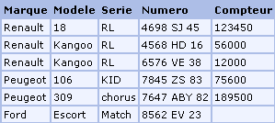


Interrogation de bases de données avec SQL
Structure des requêtes > SELECT
  SELECT * FROM OCCAZ
  WHERE (Compteur < 100000)
  SELECT * FROM OCCAZ
  WHERE (Compteur <= 100000) AND (Compteur >= 30000)

Slide 248

Interrogation de bases de données avec SQL
Structure des requêtes > SELECT
Lorsqu'un champ n'est pas renseigné, le SGBD lui attribue une valeur spéciale que l'on note NULL. La recherche de cette valeur ne peut pas se faire à l'aide des opérateurs standards, il faut utiliser les prédicats IS NULL ou bien IS NOT NULL.
  SELECT * FROM OCCAZ
  WHERE Compteur IS NULL

Slide 249
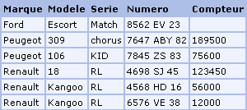
Interrogation de bases de données avec SQL
Structure des requêtes > SELECT
Trier les données:
  La clause ORDER BY est suivie des mots clés ASC ou DESC, qui précisent respectivement si le tri se fait de manière croissante (par défaut) ou décroissante.
  Exemple:
  SELECT * FROM VOITURE ORDER BY Marque ASC, Compteur DESC

Slide 250
Interrogation de bases de données avec SQL
Structure des requêtes
Requêtes INSERT
  Corps obligatoire:
    INSERT INTO [table](champ1, champ2, champ3, …)
    VALUES(valeur1, valeur2, valeur3, etc.)
Exemples:
  INSERT INTO clients(nom, prenom, adresse, ville)
  VALUES(‘Bersini’, ‘Hugues’, ‘Avenue Roosevelt 50’, ‘Bruxelles’)
  INSERT INTO livres(titre, auteur, anneeDeParution)
  VALUES ("L’orienté objet", "Bersini", 2004)
  INSERT INTO livres(auteur, titre)
  VALUES ("Bersini", "L’orienté objet")

Slide 251
Interrogation de bases de données avec SQL
Structure des requêtes
Requêtes UPDATE
  Corps obligatoire:
    UPDATE [table]
    SET champ1 = newValeur1, champ2 = newValeur2, etc.
  Options:
    WHERE [critères de sélection]
Exemples:
  UPDATE clients SET ville = ‘Brussels’ WHERE ville = ‘Bruxelles’
  UPDATE livres SET bestSeller = ‘Oui’ WHERE auteur = ‘Bersini’

Slide 252
Interrogation de bases de données avec SQL
Structure des requêtes
Requêtes DELETE
  Corps obligatoire:
    DELETE FROM [table]
  Options:
    WHERE [critères de sélection]
Exemples:
  DELETE FROM clients
  ➔ Efface tous les enregistrements de la table!!!
  DELETE FROM livres WHERE auteur = ‘Bersini’

Slide 253
Interrogation de bases de données avec SQL
Structure des requêtes > Opérateurs conditionnels
Opérateurs logiques
  AND
  OR
  NOT
Opérateurs arithmétiques:
  +
  -
  *
  /
  %
  &
  |
Comparateurs arithmétiques
  =
  !=
  >
  <
  >=
  <=
  <>
  !>
  !<
Comparateurs de chaîne:
  IN
  BETWEEN
  LIKE

Slide 254
Introduction à Java
X. Connecter une application Java à une BD: JDBC

Slide 255
Connexion aux bases de données en Java
Le défi
La solution: JDBC
Mise en œuvre

Slide 256
Connexion aux bases de données en Java
Le défi
Une application informatique a le plus souvent (surtout en informatique d’entreprise) besoin d’interagir avec une ou plusieurs bases de données
Exemples:
  L’application qui permet à un agent bancaire d’effectuer des opérations sur le compte de ses clients doit obtenir et enregistrer des données sur la base de données de la banque
  Les terminaux Bancontact ou Visa doivent envoyer une opération à la banque de données des comptes ou cartes et obtenir une confirmation
  Un call center dans un service à la clientèle doit pouvoir obtenir et modifier les données des clients, de leurs factures, etc.

Slide 257
Connexion aux bases de données en Java
Le défi
Or les bases de données sont en général centralisées et servent un grand nombre de « clients »
  Comment stocker l’information à un seul endroit et permettre à de multiples utilisateurs d’y accéder en même temps et de différentes façons?
Les bases de données se contentent donc en général de stocker l’information, éventuellement de la valider, mais pas de la traiter
Et elles se mettent à la disposition des applications pour leur fournir l’information demandée ou pour stocker leurs modifications (en SQL)

Slide 258
Connexion aux bases de données en Java
Le défi
Comment une application Java peut-elle interagir avec une base de données externe (par exemple MS Access)?
  ➔ Logiquement, en SQL
Mais comment permettre à l’application de se connecter à la base de données, de lui envoyer des requêtes et d’en récupérer le résultat?
  En rendant la base de données Access disponible pour interrogation par des applications externes (cf. procédure ODBC)
  Et en établissant une connexion entre l’application et cette source ODBC

Slide 259

Connexion aux bases de données en Java
Le défi
Base de
Données
Requêtes
Résultats

Slide 260
Connexion aux bases de données en Java
La solution: JDBC
Dans le monde Windows, il existe une plateforme baptisée ODBC
  ODBC = Open DataBase Connectivity
Il s’agit d’une interface standard permettant de mettre des bases de données à disposition des applications Windows
Chaque PC équipé de Windows possède une liste des “DataSources” ODBC qui pointent chacune vers une base de données
ODBC “connaît” chaque type de base de données Windows et sait “dans quel langage” lui parler
Autrement dit, il existe un “pilote ODBC” pour la plupart des bases de données qui tournent sous Windows.
  Microsoft Access en fait partie
Pour qu’un programme puisse accéder à une base de données, il suffit donc que celle-ci soit déclarée dans la liste des sources ODBC

Slide 261
PROJET
Déclarez votre base de données MS Access comme une source de données ODBC
  Ouvrez le menu « Démarrer » puis « Data Sources ODBC »
  Cliquez sur « Ajouter »
  Choisissez « Microsoft Access Driver (*.mdb) » dans la liste
  Cliquez sur Finish
  Donnez un nom (simple) à votre source de données
  Cliquez sur « Select… »
  Repérez et sélectionnez votre base de données et cliquez sur OK
  (Notez que votre BD pourrait très bien se trouver sur un autre ordinateur)
  Cliquez sur OK pour fermer le panneau de contrôle ODBC
Votre base de données MS Access est maintenant reconnue comme une source accessible via ODBC

Slide 262
Connexion aux bases de données en Java
La solution: JDBC
Le problème: Java n’est pas une plateforme Windows
  Java n’est donc pas lié en soi à ODBC
  Les applications Java doivent en effet pouvoir dialoguer avec n’importe quelle base de données
C’est pourquoi Java possède son propre système de communication avec les bases de données: JDBC (Java DataBase Connectivity)
JDBC est un ensemble de classes prédéfinies pour chaque type de BD
A l’instar d’ODBC, JDBC peut dialoguer avec un grand nombre de bases de données différentes (mais pas Access en tant que tel)
En particulier, JDBC comprend un pilote qui lui permet de dialoguer avec ODBC
Pour accéder à une base de données ODBC, un programme Java doit donc établir une connexion vers ODBC en précisant la DataSource dont il a besoin
On parle en général d’un « Pont JDBC-ODBC »

Slide 263
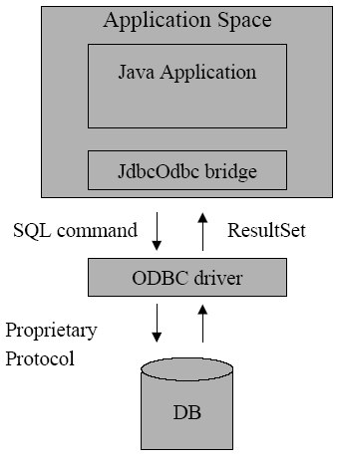
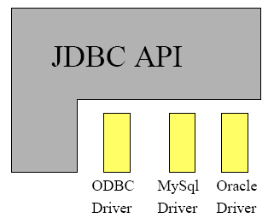
Connexion aux bases de données en Java
La solution: JDBC

Slide 264
Connexion aux bases de données en Java
La solution: JDBC
Application
Java
Requêtes
Base de
Données
Pilote
ODBC
Pilote
JDBC
Résultats

Slide 265
Connexion aux bases de données en Java
Mise en œuvre de JDBC
Pour établir une connexion JDBC, quelques lignes de code suffisent:
  public static final String jdbcdriver = "sun.jdbc.odbc.JdbcOdbcDriver";
  public static final String database = "jdbc:odbc:NomDeLaDataSourceODBC";
  private Connection conn;
  try{
  Class.forName(jdbcdriver);
  conn = DriverManager.getConnection(database);
  } catch(Exception e) {
  e.printStackTrace();
  }
Pour envoyer des requêtes à la BD une fois la connexion établie, il faut créer un « Statement »;
  Statement stmt = conn.createStatement();

Slide 266
Connexion aux bases de données en Java
Mise en œuvre de JDBC
Une fois le Statement créé, on peut alors lui envoyer les requêtes SQL sous la forme de chaînes de caractères:
  String requete = "DELETE * FROM clients";
  stmt.executeUpdate(requete);
Mais dans le cas de requêtes SELECT, il faut récupérer le résultat
Les données issues de la requête sont rassemblées dans un jeu de résultats, appelé « ResultSet »:
  String requete = "SELECT * FROM client"
  ResultSet rs = stmt.executeQuery(requete);

Slide 267
Connexion aux bases de données en Java
Mise en œuvre de JDBC
On peut alors accéder aux enregistrements renvoyés un à un en demandant chaque fois au ResultSet de nous renvoyer la ligne suivante:
  while(rs.next()){
  int c_id = rs.getInt("client_id");
  String c_n = rs.getString("client_name");
  String c_fn = rs.getString("client_firstname");
  String c_ad = rs.getString("client_address");
  String c_ph = rs.getString("client_phone");
  int c_ab = rs.getInt("client_abonne");
  double c_c = rs.getDouble("client_credit");
  int c_am = rs.getInt("client_anneemembre");
  }
Notez que l’on récupère la valeur de chaque champ en utilisant la méthode correspondant au type de données du champ
(getInt, getString, getDate, etc.)

Slide 268
Connexion aux bases de données en Java
Mise en œuvre de JDBC
Ce faisant, on a alors récupéré les données correspondant à chaque enregistrement
Il nous reste donc à utiliser ces données pour créer un objet du type souhaité:
  Client c = new Client(c_id,c_n,c_fn,c_ad,c_ph,c_c,c_am);
Nous pouvons alors stocker ces clients un à un dans l’ArrayList:
  clients.add(c); // A supposer que nous ayons une variable membre clients de
  // type ArrayList<Client> dans la classe
  }
Il faut enfin toujours veiller à fermer les connexions:
  rs.close();
  stmt.close();
  conn.close();

Slide 269
Introduction à Java
XI. Multithreading

Slide 270
Survol du chapitre
Introduction
  Définition
  Raison d’être
Création de Thread
  Par implémentation
  Par héritage
Gestion de Thread
  Méthodes de gestion
  Diagrammes d’état

Slide 271
Introduction
Qu’est-ce qu’un Thread?
Un ordinateur qui exécute un programme :
  Possède un CPU
  Stocke le programme à exécuter
  Possède une mémoire manipulée par le programme
  ➔ Multitasking géré par l’OS
Un thread (« file ») a ces mêmes capacités
  A accès au CPU
  Gère un processus
  A accès à la mémoire, qu’il partage avec d’autres files
  ➔ Multithreading géré par la JVM

Slide 272
Introduction
Pourquoi le multithreading?
Un programme moderne est composé de
  Une interface graphique
  Quelques composantes pouvant agir de manière autonome
Sans multithreading
  Les composantes ne pourraient agir que lorsque l’interface est suspendue
Plus généralement, le multithreading
  Permet de réaliser plusieurs processus indépendants en parallèle
  Permet de gérer les files d’attente
  Permet au besoin de synchroniser les différents processus entre eux

Slide 273
Création de Thread
Mise en œuvre (1/3)
Par implémentation de l’interface
  Usage
    public void MaClasse implements Runnable
  Avantages et inconvénients
    Meilleur sur le plan orienté objet
    La classe peut hériter d’une autre classe
    Consistance

Slide 274
Création de Thread
Mise en œuvre (2/3)
public class MaFile implements Runnable {
public void run(){
byte[] buffer=new byte[512];
int i=0;
while(true){
if(i++%10==0)System.out.println(""+i+" est divisible par 10");
if (i>101) break;
}
}
}
public class LanceFile {
public static void main(String[]arg){
Thread t=new Thread(new MaFile());
t.start();
}
}
Le constructeur de la classe Thread
attend un objet Runnable
en argument

Slide 275
Gestion des Thread
Méthodes de gestion
t.start()
  Appeler cette méthode place le thread dans l’état “runnable”
  ➔ Eligible par le CPU
Thread.yield() throws InterruptedException
  La VM arrête la file active et la place dans un ensemble de files activables. (runnable state)
  La VM prend une file activable et la place dans l’état actif (running state)
Thread.sleep(int millis) throws InterruptedException
  La VM bloque la file pour un temps spécifié (état « d’attente »)

Slide 276
Exercice:
Faites déplacer les balles
  Cette fois un Thread va s’en occuper
  La classe AireDeJeu contient lance un Thread
  La classe AireDeJeu implements Runnable et donc possede une methode run
  Dans la méthode run, on déplace les balles en boule
  (pas oublier d’appeler le repaint())

Slide 277
Introduction à Java
XII. Interfaces graphiques Java: SWING et AWT

Slide 278
Interfaces graphiques Java: SWING et AWT
Qu’est-ce qu’une interface graphique (GUI)?
Le paradigme « Model-View-Control » (MVC)
L’affichage et ses composants (SWING)
  Structure de l’API SWING
  Composants et conteneurs
  Composants et conteneurs utiles
    Exemples
    Constructeurs
    Méthodes utiles
La gestion des événements (AWT)
  Principes
  Mise en œuvre
Connecter l’interface graphique à l’application OO et à la BD

Slide 279
Interfaces graphiques Java: SWING et AWT
Qu’est-ce qu’une interface graphique?
Une interface graphique ou GUI (Graphical User Interface) est:
  Une couche applicative destinée à fournir aux utilisateurs d’ordinateurs un moyen attractif et facile pour interagir avec un programme
  L’interface d’un programme qui profite des capacités graphiques d’un ordinateur pour le rendre plus facile d’utilisation. Des interfaces graphiques bien conçues évitent à l’utilisateur d’avoir à apprendre de complexes langages de commandes.
  Un ensemble d’écrans de présentations qui utilisent des éléments graphiques (tels boutons et icônes) pour rendre un programme plus facile d’utilisation.

Slide 280
Interfaces graphiques Java: SWING et AWT
Qu’est-ce qu’une interface graphique?
Une même application peut offrir différentes interfaces à l’utilisateur
  Une interface graphique stricto sensu qui s’exécute sur son ordinateur
  Une interface web qui s’exécute dans un navigateur Internet
  Une interface WAP qui s’exécute sur un téléphone
  Une interface « terminal » qui s’exécute sur des appareils spécifiques
  Des « services web » qui offrent ses fonctionnalités à d’autres applications

Slide 281
Interfaces graphiques Java: SWING et AWT
Qu’est-ce qu’une interface graphique?
Notons que l’interface peut:
  Etre intégrée à l’application (elle forme un tout avec l’application)
  (architecture « 2-tiers »)
Application
Serveur de
Bases de
Données
J
D
B
C
LOGIQUE
APPLICATIVE
(Modèle OO)
G
U
I

Slide 282

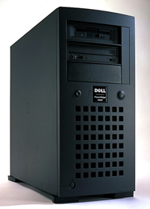

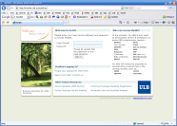
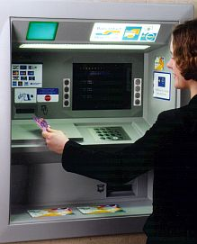
Interfaces graphiques Java: SWING et AWT
Qu’est-ce qu’une interface graphique?
Notons que l’interface peut:
  Etre indépendante de l’application (différentes interfaces indépendantes utilisent la même application sous-jacente) et ne sont que la « partie visible » de l’application (architecture « 3-tiers »)
Serveur de
Bases de
Données
Serveur
d’application
Clients

Slide 283
Interfaces graphiques Java: SWING et AWT
Model-View-Control
Fondement: Séparer
  Les responsabilités relatives à la saisie des événements
  Celles relatives à l’exécution des commandes en réponse aux événements
Séparer au mieux
  La gestion de l’affichage
  Le contrôle du composant
  Les informations intégrées dans le composant
Avantages:
  Un même événement peut être envoyé à plusieurs objets écouteurs
    Utile si un événement est potentiellement intéressant pour plusieurs écouteurs
  Facilite la réutilisation des composants
  Permet le développement de l’application et de l’interface séparément
  Permet d’hériter de super-classes différentes suivant les fonctionnalités
  Règle essentielle en OO: modulariser au plus ce qui est modularisable

Slide 284
Interfaces graphiques Java: SWING et AWT
Affichage (SWING)
SWING offre trois types d’éléments graphiques
  Les « Components » (composants ou contenus)
  Les « Containers » (contenants, qui sont eux-mêmes des composants)
  Les « LayoutManagers »
Les « Components »
  Constituent différents éléments de l’affichage (boutons, barres de menus, etc.)
  Ex: JButton, JLabel, JTextArea, JCheckbox, etc.
Les « Containers »
  Sont destinés à accueillir des composants
  Gèrent l’affichage des composants
  Ex: JFrame, JPanel, JScrollPane
Les « LayoutManagers »
  Gèrent la disposition des composants au sein d’un conteneur

Slide 285
Interfaces graphiques Java: SWING et AWT
Affichage (SWING)
*
Component
add
1
Container
JButton
JLabel
1
1
LayoutManager
JFrame
JPanel
BorderLayout
FlowLayout

Slide 286
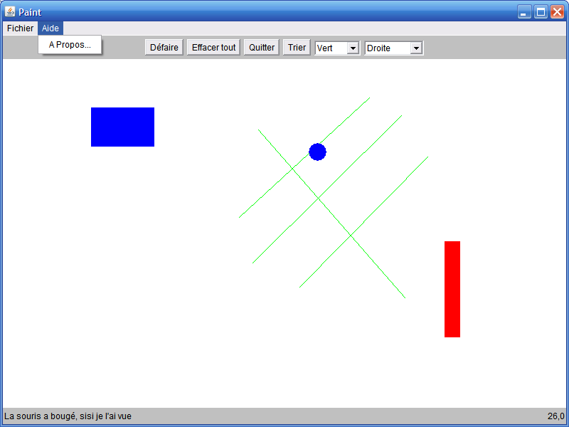
Interfaces graphiques Java: SWING et AWT
Affichage (SWING)
JMenu
JMenuItem
JButton
JComboBox
JFrame
JMenuBar
JPanel
Canvas
JPanel
JLabel

Slide 287
Interfaces graphiques Java: SWING et AWT
Affichage (SWING)
Exemples de composants:
  JTextArea (zone de texte)
    Contient une chaîne de caractères
  JTable (table de données)
    Contient deux Arrays ([ ]):
      Les données (tableau multidimensionnel d’objets)
      Les intitulés des colonnes (vecteur de chaînes de caractères)
    Gère automatiquement l’affichage des données en colonnes
    Permet le déplacement de colonnes
    Permet ou interdit la modification des données de la table
  JButton (bouton)
    Contient un intitulé
  JCheckBox (case à cocher)
    Contient un intitulé
    Peut être sélectionnée ou non
    Peut être activée ou désactivée (on peut ou non la cocher)
  JLabel (étiquette/intitulé)
    Contient un intitulé
  JComboBox (liste déroulante)
    Contient une liste d’éléments sous forme de chaînes de caractères
    Contient un entier représentant le numéro de la ligne sélectionnée

Slide 288
Interfaces graphiques Java: SWING et AWT
Affichage (SWING)
Exemples de conteneurs
  JFrame
    Composant du plus haut niveau
    La fenêtre d’une application est une instance de cette classe
    Le Frame contient les différents composants graphiques de l’application
    Ne peut être intégré dans un autre conteneur
    Peut contenir une barre de menu (JMenuBar)
  JPanel
    Peut être lui-même intégré dans un autre conteneur (par ex. un JFrame)
    Peut contenir lui-même autant de composants que nécessaire
    Plusieurs moyens d’y disposer les composants
  JScrollPane
    Peut être lui-même intégré dans un autre conteneur (par ex. un JFrame)
    Offre une « vue » sur un seul composant ou conteneur (JTable, JPanel, etc.)
    Permet de changer le contenu en cours de route
    Offre automatiquement des barres de défilement si nécessaire

Slide 289
Interfaces graphiques Java: SWING et AWT
Affichage (SWING)
Barres et éléments de menus
  JMenuBar
    Une barre de menu (une seule par JFrame)
    Contient différents menus (JMenu)
  JMenu
    Représente un menu dans une barre de menu
    Contient différents éléments (JMenuItem)
    Contient un intitulé
  JMenuItem
    Représente un élément de menu
    Contient un intitulé
    Peut être associé à des raccourcis clavier

Slide 290
Interfaces graphiques Java: SWING et AWT
Affichage (SWING)
Constructeurs des composants:
  JTextArea (zone de texte)
    new JTextArea(String texteAAfficher);
  JTable (table de données)
    new JTable(Object[ ][ ] donnees, String[ ] intitules);
    ➔ Il faut un tableau de chaînes de caractères contenant les intitulés des colonnes
    ➔ Et une matrice d’objets dont chaque rangée est une ligne du tableau
  JButton (bouton)
    new JButton(String intitule);
  JCheckBox (case à cocher)
    new JCheckBox(String intitule);
  JLabel (étiquette/intitulé)
    new JLabel(String intitule);
  JComboBox (liste déroulante)
    new JComboBox();

Slide 291
Interfaces graphiques Java: SWING et AWT
Affichage (SWING)
Constructeurs des conteneurs
  JFrame
    new JFrame();
  JPanel
    new JPanel();
  JScrollPane
    new JScrollPane();
Constructeurs des menus
  JMenuBar
    new JMenuBar();
  JMenu
    new JMenu(String intitule);
  JMenuItem
    new JMenuItem(String intitule);

Slide 292
Interfaces graphiques Java: SWING et AWT
Affichage (SWING)
Méthodes utiles (composants):
  JTextArea (zone de texte)
    setText(String) ➔ Modifier le contenu
  JTable (table de données)
    setSelectionMode(int) ➔ Définir le mode de sélection (ex: une ligne à la fois)
    getSelectionModel() ➔ Récupérer le modèle de sélection défini
  JButton (bouton)
    setText(String) ➔ Modifier l’intitulé
  JCheckBox (case à cocher)
    setText(String) ➔ Modifier l’intitulé
    setEnabled(boolean) ➔ Déterminer si la case est activée ou pas (peut être cochée ou non)
    setSelected(boolean) ➔ Déterminer si la case est cochée ou pas
    isEnabled() ➔ Renvoie true si la case est activée et false si elle ne l’est pas
    isSelected() ➔ Renvoie true si la case est cochée et false si elle ne l’est pas
  JLabel (étiquette/intitulé)
    setText(String) ➔ Modifie l’intitulé
  JComboBox (liste déroulante)
    addItem(String) ➔ Ajouter un élément (chaîne de caractères) dans la liste
    getSelectedIndex() ➔ Renvoie le numéro de la ligne sélectionnée

Slide 293
Interfaces graphiques Java: SWING et AWT
Affichage (SWING)
Méthodes utiles (conteneurs)
  JFrame
    setSize(int width, int height) ➔ Fixe les dimensions de la fenêtre
    setTitle(String titre) ➔ Définit le titre de la fenêtre
    setJMenuBar(JMenuBar) ➔ Installe la barre de menu
    add(Component c) ➔ Intègre le composant indiqué
    setVisible(true) ➔ Fait apparaître la fenêtre à l’écran
  JPanel
    setLayout(new BorderLayout()) ➔ Divise le conteneur en 5 zones: N, S, E, W, C
    et permet d’ajouter un composant différent dans chaque zone
    (il n’est pas obligatoire d’utiliser les 5 zones)
    add(Component c, "North") ➔ Ajoute le composant « c » au « Nord »
    setLayout(new GridLayout(x,y)) ➔ Divise le conteneur en x lignes et y colonnes
    Les composants ajoutés viennent remplir la grille de gauche à droite et de ht en bas
    add(Component c) ➔ Ajoute le composant « c » dans la première case disponible
  JScrollPane
    setViewportView(Component c) ➔ Affiche le composant/conteneur indiqué
NORTH
WEST
CENTER
EAST
SOUTH

Slide 294
Interfaces graphiques Java: SWING et AWT
Affichage (SWING)
Méthodes utiles (menus)
  JMenuBar
    add(JMenu) ➔ Ajoute un menu dans la barre (de gauche à droite)
  JMenu
    add(JMenuItem) ➔ Ajoute un élément dans le menu (de haut en bas)
    addSeparator() ➔ Ajoute une ligne de séparation dans le menu
  JMenuItem
    setText(String) ➔ Modifie l’intitulé de l’élément du menu

Slide 295
Interfaces graphiques Java: SWING et AWT
Affichage (SWING)
Comment utiliser les composants et conteneurs prédéfinis?
  Par héritage
    Créer une nouvelle classe qui hérite de la classe prédéfinie qui nous intéresse
    Permet de créer « sa » propre fenêtre, « sa » propre barre de menus, etc.
    Généralement ce qu’on fait avec les conteneurs
    Plus rarement avec les composants
    Exemple:
      public Fenetre extends JFrame{ … }
  Par association
    Consiste simplement à déclarer un objet du type du composant prédéfini comme variable membre dans une classe
    On se sert alors des méthodes du composant pour définir les propriétés du composant qui nous intéressent (intitulé, contenu, état, etc…)
    Exemple
      public ZonePrincipale extends JPanel{
      JLabel l = new JLabel("Bonjour");
      }

Slide 296
Exercice
Une première application graphique
  Créer une classe « Fenetre » héritant de JFrame
  Construire la fenêtre d’application en ajoutant:
    Au Nord: un JPanel
      Contenant lui-même trois JButton
      A placer dans un vecteur
    Au Centre: un Canvas
      Servira d’aire de jeu qui s’occupera de tous les objets du jeu (balle, monstre, avion, princesse,…)
    Au Sud: un JPanel
      Contenant lui-même deux JLabel
  Créer une classe principale contenant uniquement le main:
  public static void main(String args[]) {
    new Fenetre();
    }

Slide 297
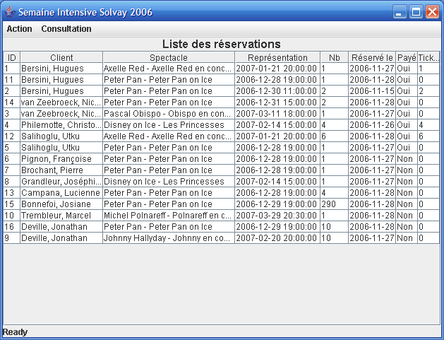
PROJET
Fenêtre d’application (JFrame)
Barre de menus (JMenuBar)
Titre (JLabel)
Zone de défilement (JScrollPane) pouvant contenir une table (JTable) ou un formulaire (JPanel)
Barre d’état (JLabel)

Slide 298
Gestion d’événements
Mécanismes et structure (1/4)
Une source d’événements
  Génère des objets événements
  Les fait écouter par un ensemble d’écouteurs d’événements
  En général: un composant ou conteneur graphique
Les objets événements
  xxxEvent
  Contiennent la description et les caractéristiques d’un événement
Les objets écouteurs
  xxxListener ou xxxAdapter
  Concrétisent des méthodes définies dans les Interfaces
  Indiquent leur réaction en réponse aux événements
  Sont des interfaces implémentables dans les classes
  Peuvent être implémentés par les sources d’événements elles-mêmes
  (Une source d’événements peut « s’écouter » elle-même)

Slide 299
Gestion d’événements
Mécanismes et structure (2/4)
Un événement se produit
La source d’événement dans laquelle il se produit génère un objet de type événement
La source transmet l’événement à son (ses) écouteur(s)
L’écouteur appelle la méthode correspondant au type d’événement et lui passe en argument l’objet événement
La méthode en question spécifie les traitements à réaliser lorsqu’un événement du type correspondant se produit
Dans ses traitements, la méthodes peut examiner les caractéristiques de l’événement (position du curseur de la souris, code de la touche pressée au clavier…) et adapter son comportement en fonction de ces caractéristiques

Slide 300
Gestion d’événements
Mécanismes et structure (3/4)
Evénements
  ActionEvent, AdjustmentEvent, ComponentEvent, ContainerEvent, FocusEvent, ItemEvent, KeyEvent, MouseEvent, TextEvent, WindowEvent
Les Interfaces Ecouteurs
  ActionListener, AdjustmentListener, ComponentListener, ContainerListener, FocusListener, ItemListener, KeyListener, MouseListener, MouseMotionListener, WindowListener
Les Adapteurs correspondants
  ActionAdapter, WindowAdapter, KeyAdapter, MouseAdapter, etc.
Les Sources d’événements
  Button, List, MenuItem, TextField, ScrollBar, CheckBox, Component, Container, Window

Slide 301
Gestion d’événements
Mécanismes et structure (4/4)
XXXListener
Component
XXXAdapter
1
addXXXListener
contrôle
*
MyXXXListener
J VM
Exemples :
public void actionPerformed (ActionEvent e)
public void windowClosing (WindowEvent e)
public void mouseClicked (MouseEvent e)
XXXEvent
O S
Contrôle
Souris
Clavier

Slide 302
Gestion d’événements
Mise en œuvre
Par implémentation de l’interface
  Usage
    public class MaClasse implements ActionListener
    Ensuite, il faut redéfinir la ou les méthode(s) prédéfinie(s)
  Avantages:
    Meilleur sur le plan orienté objet
    La classe peut hériter d’une autre classe
    Consistance

Slide 303
Gestion d’événements
Mise en œuvre – Evénements de fenêtre
class Fenetre extends JFrame implements WindowListener
{
public Fenetre()
{
addWindowListener(this);
}
public void windowClosed(WindowEvent e) {}
public void windowIconified(WindowEvent e) {}
public void windowOpened(WindowEvent e) {}
public void windowClosing(WindowEvent e) {System.exit(0);}
public void windowDeiconified(WindowEvent e) {}
public void windowActivated(WindowEvent e) {}
public void windowDeactivated(WindowEvent e) {}
}

Slide 304
Gestion d’événements
Mise en œuvre – Sélection de menus et boutons
class GereMenus implements ActionListener
{
public void actionPerformed(ActionEvent e) {
// Que faire quand une action est déclenchée?
}
}

Slide 305
Gestion d’événements
Mise en œuvre – Sélection dans une JTable
class GereTables implements ListSelectionListener
{
public void valueChanged(ListSelectionEvent e) {
if (e.getValueIsAdjusting())
return;
ListSelectionModel lsm;
lsm = (ListSelectionModel) e.getSource();
if(lsm.isSelectionEmpty()){
// Que fait si aucune ligne n’a été sélectionnée?
} else {
// La ligne sélectionnée est :
int i = lsm.getMinSelectionIndex();
// Que faire avec cette information ?
}
}
}

Slide 306
Gestion d’événements
Mise en œuvre – Associer la source et l’écouteur
En implémentant ce qui précède dans la classe concernée, on rend alors la classe en question capable de prendre en charge les événements du type correspondant
Il reste à associer chaque source potentielle d’événements (la fenêtre principale, chaque élément de menu, chaque bouton, chaque liste déroulante et chaque table) à son objet écouteur, instance de la classe correspondante
Cela se fait en général pendant ou juste après la construction de l’objet source au moyen d’une méthode « addXXXXXXListener(objetEcouteur) »

Slide 307
Gestion d’événements
Mise en œuvre – Associer la source et l’écouteur
Pour informer la fenêtre qu’elle est son propre écouteur:
this.addWindowListener(this);
Pour associer un élément de menu à son écouteur :
clients = new JMenuItem("Liste des clients");
clients.addActionListener(new GereMenus());
Pour associer un bouton à son écouteur :
bouton = new JButton("Sauver la réservation");
bouton.addActionListener(new GereMenus());
Pour associer une table à son écouteur :
table = new JTable(dataTable,headersTable);
table.setSelectionMode(ListSelectionModel.SINGLE_SELECTION);
table.getSelectionModel().addListSelectionListener(new GereTables());

Slide 308
PROJET
3 types d’événements (ou actions) doivent être traités :
  La fermeture de la fenêtre (pour qu’elle entraîne la fin du programme)
  Les sélections dans les menus et les clics sur les boutons
  (pour déclencher les actions requises)
  La sélection d’une ligne dans la table (pour savoir quelle réservation traiter)
Il faut donc :
  Rendre la classe FenetrePrincipale capable de se gérer elle-même
  Créer 2 classes d’écouteurs spécifiques : GereMenus, GereTables (code fourni)
  Instancier ces 2 classes
  Associer les écouteurs à la source d’événements qu’ils doivent gérer
Classe Source | Evénements | Interface | Classe Ecouteur
FenetrePrincipale | Fermeture de la fenêtre | WindowListener | FenetrePrincipale
JMenuItem | Choix dans un menu | ActionListener | GereMenus
JButton | Clic sur un bouton | ActionListener | GereMenus
JTable | Sélection d’une ligne | ListSelectionListener | GereTables

Slide 309
Connecter l’interface graphique à l’application OO
Pour « relier » l’interface graphique à l’application OO, il suffit d’en utiliser des objets dans les classes graphiques
Tout dépend naturellement des fonctionnalités requises dans l’interface graphique et donc des besoins de celle-ci en matière d’objets
Par exemple, pour afficher les clients, l’interface graphique aura besoin d’une collection contenant les objets clients générés au départ de la base de données
L’interface graphique devra donc pouvoir obtenir ces objets, ce qui suppose qu’elle puisse interagir avec la base de données…

Slide 310
PROJET
Maintenant que la partie visible de votre application est en place et qu’elle est capable de prendre en charge les différentes actions de l’utilisateur, le moment est venu d’incorporer votre application précédente (gestion des réservations) à l’intérieur de votre interface graphique
Autrement dit, il va falloir « connecter » votre interface graphique à vos objets clients, spectacles, représentations, réservations et tickets
  afin d’extraire les données nécessaires à l’affichage des tableaux / formulaires
  et de pouvoir envoyer les nouvelles informations vers la base de données

Slide 311
PROJET
Affichage des tableaux de données (clients, réservations, etc.)
  Récupérer les données de la BD sous forme d’objets. Autrement dit, interroger l’objet de type DataAccessObject pour qu’il renvoie la collection des clients ou des réservations, etc :
  ArrayList data = dao.getClients();
  Demander à chacun des objets (clients, réservations, etc.) de renvoyer ses informations de façon structurée, sous forme d’un vecteur à « [ ] ». Autrement dit, il faudra boucler sur l’ArrayList renvoyée par le DataAccessObject et demander à chaque élément de l’ArrayList de renvoyer ses données pour les stocker dans un Array d’Objects
  for(int i=0;i<data.size();i++){
  dataTable[i] = ((DataObject) data.get(i)).getDataArray();
  }
  Notez que cela suppose que tous vos objets (clients, spectacles, etc.) possèdent un message (méthode) de type :
  public Object[] getDataArray(){...}
  Créer la table en lui envoyant ces données
  table = new JTable(dataTable,headersTable);
  « headersTable » devrait désigner un tableau de « String » comprenant les intitulés des différentes colonnes.
  Afficher la table à l’intérieur de la zone de défilement
  zoneDefilement.setViewportView(table)

Slide 312
PROJET
Créer/modifier des données dans la BD
  ➔ nouvelle réservation, paiement, choix de places
  Dans votre classe ZonePrincipale, une méthode correspondra à chaque type d’opération possible et sera appelée lorsque le bouton d’enregistrement du formulaire sera activé
  Ces méthodes récupéreront les informations du formulaire (valeurs choisies dans les listes, cases cochées, etc.) et les vérifieront (sont-elles valables, reste-t-il suffisamment de places disponibles pour la représentation choisie, etc.)
  Enfin, la méthode enverra un message à la classe DataAccessObjects pour appeler (comme le faisait votre « main » avant la création de l’interface graphique) la méthode correspondant à l’opération, cette dernière ayant pour mission d’effectuer les modifications dans la base de données.

Slide 313
Introduction à Java
Annexe - Une brève introduction à l’UML

Slide 314
Les concepts de l’OO
La modélisation devient la référence
Pourquoi la modélisation?
  La conception OO est entièrement batie sur une modélisation des objets intervenant dans le problème
  Avant de programmer quoi que ce soit, il faut donc modéliser les classes et leurs relations au minimum
Comment?
  Sur base d’UML (Unified Modeling Language)
  ➔ Notation standardisée pour toute le développement OO de la conception au déploiement
  ➔ Définition de 9 diagrammes
  Identifier les classes
    Attributs, comportements, polymorphisme
  Déterminer les relations entre les classes
    Associations / Dépendance / Hériage
  Construire les modèles

Slide 315
Les concepts de l’OO
La modélisation devient la référence

Slide 316
Les concepts de l’OO
La modélisation devient la référence
Qu’est-ce qu’UML?
  UML est un langage objet graphique - un formalisme orienté objet, basé sur des diagrammes (9)
  UML permet de s ’abstraire du code par une représentation des interactions statiques et du déroulement dynamique de l’application.
  UML prend en compte, le cahier de charge, l’architecture statique, la dynamique et les aspects implémentation
  Facilite l’interaction, les gros projets
  Générateur de squelette de code
  UML est un langage PAS une méthodologie, aucune démarche n’est proposée juste une notation

Slide 317
Les concepts de l’OO
La modélisation devient la référence
Design View
Implementation View
Classes, interfaces,
collaborations
Use cases
Components
Use Case View
Process View
Deployment View
Active classes
Nodes

Slide 318
Les concepts de l’OO
La modélisation devient la référence
Diagrammes UML
  Les diagrammes des cas d’utilisation: les fonctions du système, du point de vue de l’utilisateur ou d’un système extérieur - l’usage que l’on en fait
  Les diagrammes de classes: une description statique des relations entre les classes
  Les diagrammes d’objet: une description statique des objets et de leurs relations. Une version « instanciée » du précédent
  Les diagrammes de séquence: un déroulement temporel des objets et de leurs interactions
  Les diagrammes de collaboration: les objets et leurs interactions en termes d ’envois de message + prise en compte de la séquentialité

Slide 319
Les concepts de l’OO
La modélisation devient la référence
Diagrammes UML
  Les diagrammes d’états-transitions: scrute les cycles de vie d’une classe d’objet, la succession d ’états et les transitions
  Les diagrammes d’activité: le comportement des différentes opérations en termes d’actions
  Les diagrammes de composants: représente les composants physiques d ’une application
  Les diagrammes de déploiements: le déploiement des composants sur les dispositifs et les supports matériels

Slide 320
Les concepts de l’OO
La modélisation devient la référence
Diagramme de cas d’utilisation
  Cela répond aux spécifications du système:
    Ses fonctionnalités, son utilisation, les attentes de l ’utilisateur
Ex: Distributeur MisterCash
Effectuer
un virement
La Banque
Gérer le
distributeur
Le client
Retirer
de l ’argent
Effectuer la
maintenance
Un employé
Consulter
un compte

Slide 321
Les concepts de l’OO
La modélisation devient la référence
Exemple de diagramme de cas d’utilisation détaillé
paul : Client
le système
Insérer carte
Vérifier carte
Demander code
Entrer code ‘1234 ’
Vérifier code
Message d ’erreur
Demander code
Entrer code ‘6622 ’
...

Slide 322
Les concepts de l’OO
La modélisation devient la référence
Diagramme de classes
  Le but du diagramme de classes est de représenter les classes au sein d’un modèle
  Dans une application OO, les classes possèdent:
    Des attributs (variables membres)
    Des méthodes (fonctions membres)
    Des relations avec d’autres classes
  C’est tout cela que le diagramme de classes représente
  L’encapsulation est représentée par:
    - (private), + (public), # (protected)
  Les attributs s’écrivent:
    +/-/# nomVariable : Type
  Les méthodes s’écrivent:
    +/-/# nomMethode(Type des arguments) : Type du retour ou « void »
Nom Classe
Attributs
Méthodes()

Slide 323
Les concepts de l’OO
La modélisation devient la référence
Les relations d’héritage sont représentées par:
  A B signifie que la classe A hérite de la classe B
L’agrégation faible est représentée par:
  A B signifie que la classe A possède
  un ou plusieurs attributs B
L’agrégation forte (ou composition) est représentée par:
  A B signifie que les objets de la classe B ne peuvent exister
  qu’au sein d’objets de type A

Slide 324
Les concepts de l’OO
La modélisation devient la référence
Exemple de diagramme de classes
BankAccount
*
MyProgram
- owner : String
- number : String
- solde : int
- interest : double
deposit(int):int
withdraw(int):int
addALoan(Loan l):void
payYourLoans():void
calculInterest():int
isReimbursed(int):void
1
Bank
Loan
- amount : int
- mensuality : int
Loan(int,int,BankAccount)
reimbourse():void
NormalAccount
SparingAccount
calculInterest():int
calculInterest():int

Slide 325
Les concepts de l’OO
La modélisation devient la référence
Exemple de diagramme de séquence
paul
le distrib.
la carte de P.
la reserve
la banque
le compte de P.
retirer(500)
lireN°Compte()
retirerDeLArgent(500,88219)
débiter(500)
sortirDesBillets(5)
sortirBillets ()

Slide 326
Les concepts de l’OO
Les avantages de l’OO
Les programmes sont plus stables, plus robustes et plus faciles à maintenir car le couplage est faible entre les classes («encapsulation»)
elle facilite grandement le ré-emploi des programmes: par petite adaptation, par agrégation ou par héritage
émergence des «design patterns»
il est plus facile de travailler de manière itérée et évolutive car les programmes sont facilement extensibles. On peut donc graduellement réduire le risque plutôt que de laisser la seule évaluation pour la fin.
l’OO permet de faire une bonne analyse du problème suffisamment détachée de l’étape d’écriture du code - on peut travailler de manière très abstraite ➔ UML
l’OO colle beaucoup mieux à notre façon de percevoir et de découper le monde

Slide 327
Les concepts de l’OO
Les avantages de l’OO
Tous ces avantages de l’OO se font de plus en plus évidents avec le grossissement des projets informatiques et la multiplication des acteurs. Des aspects tels l’encapsulation, l’héritage ou le polymorphisme prennent vraiment tout leur sens. On appréhende mieux les bénéfices de langage plus stable, plus facilement extensible et plus facilement ré-employable
JAVA est un langage strictement OO qui a été propulsé sur la scène par sa complémentarité avec Internet mais cette même complémentarité (avec ce réseau complètement ouvert) rend encore plus précieux les aspects de stabilité et de sécurité

Slide 328
Les concepts de l’OO
Langages et plateformes
Quels sont les principaux langages orienté objet aujourd’hui?
  C++
    Hybride, permet la coexistence d’OO et procédural
    Puissant et plus complexe
    Pas de « ramasse-miettes », multihéritage, etc.
  Java
    Très épuré et strictement OO
    Neutre architecturalement (Multi-plateformes)
    Ramasse-miettes, pas de multihéritage, nombreuses librairies disponibles
  C#
    Très proche de Java
    Conçu par Microsoft
  Eiffel
    Le plus pur(itain) des langages OO
    Conçu par Bertrand Meyer
  Autres
    PowerBuilder, Delphi, Smalltalk (I.A.), etc.

Slide 329
Les concepts de l’OO
En résumé
Tout est un objet
L’exécution d’un programme est réalisée par échanges de messages entre objets
Un message est une demande d’action, caractérisée par les paramètres nécessaires à la réalisation de cette action
Tout objet est une instance de classe, qui est le « moule » générique des objets de ce type
Les classes définissent les comportements possibles de leurs objets
Les classes sont organisées en une structure arborescente à racine unique : la hiérarchie d’héritage
Tout le code des programmes de trouve entièrement et exclusivement dans le corps des classes
A l’exception toutefois de deux instructions:
  package ➔ définit l’ensemble auquel la classe appartient
  import ➔ permet l’utilisation de classes extérieures au package
UML permet la représentation graphique des applications

